Slide 1
第七章
函式與巨集

Slide 2
第七章 函式與巨集
所謂『結構化程式設計』概念，共具有3個基本特色：不使用Goto、採用「由上而下的設計」（Top-Down Design）方式及程式「模組化」。
  結構化的程式通常具有較高的可讀性並且容易維護。在設計結構化程式時，我們會將一個較大的程式切割為許多個子功能，每個子功能或許可以再切割為數個更小的功能，一直將功能分解到每個小功能皆可以很輕易地由簡短的程式加以完成為止。我們通常將這些小功能獨立寫成一個「函式」，或者將程式中常常重複的程式區塊獨立出來寫成一個「函式」，當程式需要運用該功能時，就可以直接呼叫函式，使得主程式的長度變短而有助於日後的維護。
在本章中，我們將介紹結構化程式設計的重點－『函式』。除了函式之外，C語言還提供了具有類似函式功能的「巨集」，但巨集則會在編譯時期之前就先被處理完畢，因此在執行檔中，將不會出現巨集的程式碼。

Slide 3
大綱
7.1 認識函式
  7.1.1 什麼是函式（function）
  7.1.2 函式的優點與特性
  7.1.3 呼叫函式的執行流程
7.2 函式的宣告與定義
  7.2.1 函式宣告
  7.2.2 函式定義
7.3 函式的使用
  7.3.1 函式呼叫
  7.3.2 函式的位置
  7.3.3 return敘述

Slide 4
大綱
7.4 好用的亂數函式
7.5 引數串列與引數傳遞
  7.5.1 傳值呼叫（Pass by value）
  7.5.2 傳指標呼叫（Pass by pointer）
  7.5.3 傳參考呼叫（Pass by reference）【C++補充】
  7.5.4 傳遞陣列
  7.5.5 搜尋演算法【補充】
  7.5.6 引數預設初值【C++補充】
  7.5.7 main函式的引數串列與回傳值

Slide 5
大綱
7.6 自訂函式庫之引入標頭檔（#include）
7.7 遞迴函式
7.8 巨集
  7.8.1 前置處理(Preprocess)
  7.8.2 巨集指令：#define
  7.8.3 巨集、函式、常數的差別
7.9 本章回顧

Slide 6
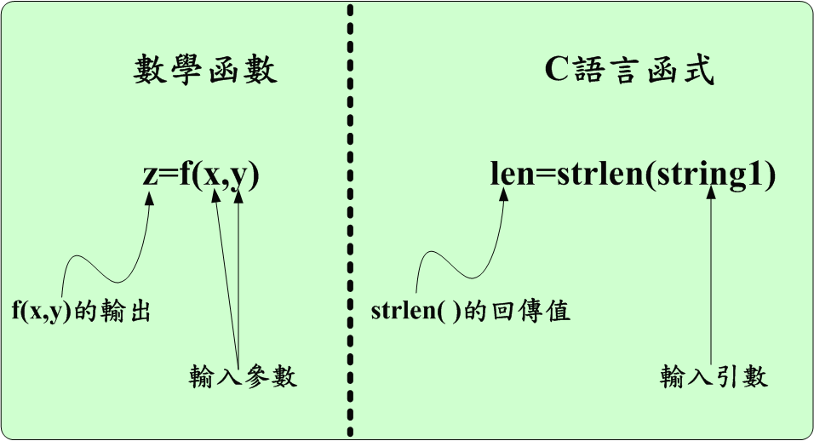
7.1 認識函式
7.1.1 什麼是函式（function）
  C語言提供的函式功能與數學的函數類似，在數學函數中，我們輸入函數的參數並經過函數處理後，將可以得到函數的輸出結果。在C語言的函式中，同樣地也是如此，我們必須輸入函式的引數（Argument），經過函式的處理之後，可以獲得一個輸出結果（即函式回傳值），例如：strlen( )就是ANSI C定義用來計算字串長度的函式。兩者的比較如下圖示意。
圖7-1 數學函數與C語言函式比較圖

Slide 7
7.1.1 什麼是函式（function）
C語言的函式與數學函數類似，在數學函數中，我們會規定該數學函數的定義域範圍，例如：x,y為任意正數，同樣地，我們也必須限制C語言函式輸入引數的資料型態，例如：string1必須為字串。比較不一樣的地方是在C語言函式回傳值的資料型態方面，我們必須在函式宣告時加以定義回傳值的資料型別，同時，C語言也允許函式沒有回傳值。

Slide 8
7.1.2 函式的優點與特性
程式語言的函式雖然與數學的函數有些類似，但設計的目的則略有不同，程式語言的函式可以視為【一群敘述的集合】，因此我們常常會將某些經常使用的敘述群，直接用一個函式加以包裝，然後在需要使用時，直接呼叫該函式，如此便可以有效重複利用程式碼。C語言函式的特點整理如下：
  1. 函式是模組化的一大特色，將一個大的應用程式切割為數個副程式（即函式），就可以由許多的程式設計師分工撰寫各個副程式，如此一來，可以加快程式的開發速度，不過在切割功能及實際撰寫副程式內容之前，必須討論出一定的規格，以免發生不協調的狀況。
  2. 函式屬於應用程式的一部份，除了main函式之外，函式無法單獨執行。
  3. 類似於變數名稱，函式也擁有屬於自已的名稱，正常狀況下，不允許宣告兩個相同名稱的函式。（在C++中，則可以透過namespace或overload改善此一規定）。

Slide 9
7.1.2 函式的優點與特性
  4. 函式內的變數，除非經過特別宣告，否則一律為『區域變數』，換句話說，在不同函式內可以使用相同的變數名稱，因為該變數只會在該函式中生效。
  5. 函式最好具有特定功能，並且函式的程式碼應該越簡單越好，如此才能夠提高程式的可讀性並有利於除錯與日後的維護。

Slide 10
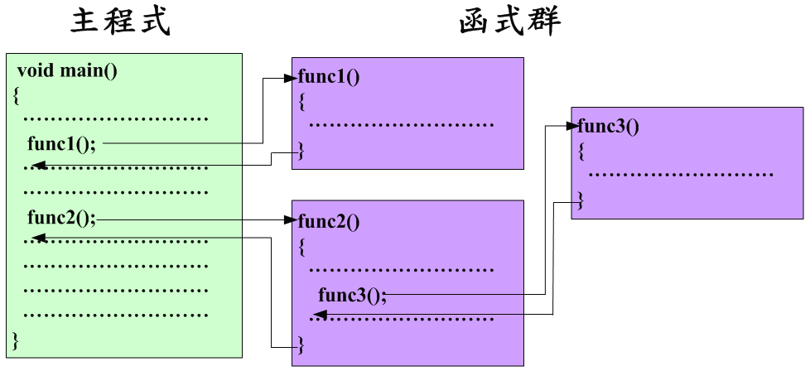
7.1.3 呼叫函式的執行流程
我們可以直接使用別人已經撰寫好的函式，只要在引入標頭檔時引入包含該函式的函式庫即可。例如：我們只要先引入ANSI C提供的string.h函式庫，就可以直接使用strlen( )函式，而不必自行撰寫strlen( )函式。
  當主程式呼叫函式時，程式的控制權將會轉移到相對應的函式開頭處，然後執行函式中的程式碼，函式的程式碼執行完畢後，程式控制權將重新回到主程式碼（呼叫敘述）的下一個敘述，繼續往下執行。這之間的控制權轉換，C語言則利用指標與堆疊（後面章節會加以說明）來加以實作。
圖7-2 函式呼叫與返回示意圖（程式控制權的轉移）

Slide 11
7.1.3 呼叫函式的執行流程
1 2 3 4 5 6 7 8 9 10 11 12 13 14 15 16 17 18 19 20 21 22 | /*************************** 檔名:ch7_01.c 功能:呼叫函式 ***************************/ #include <stdio.h> #include <stdlib.h> #include <string.h> void main(void) { char string1[60]="Welcome",string2[60]; int len; strcpy(string2,string1); printf("string2=%s\n",string2); len=strlen(string2); printf("字串長度為%d\n",len); /* system("pause"); */ }
【觀念範例7-1】：藉由範例說明函式呼叫與返回的程式流程控制權之轉移。
範例7-1：ch7_01.c（檔案位於隨書光碟 ch07\ch7_01.c）。
  執行結果：
string2=Welcome
字串長度為7

Slide 12
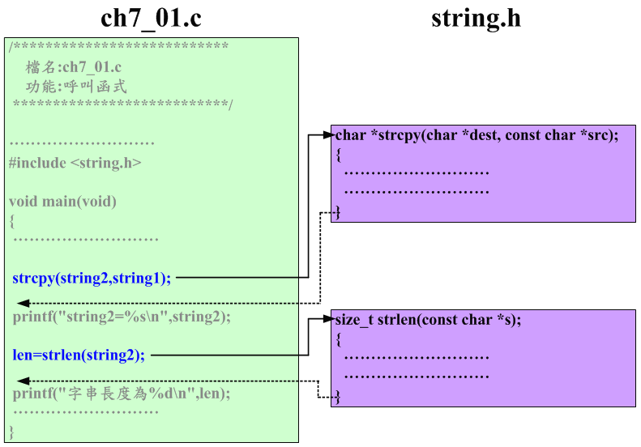
7.1.3 呼叫函式的執行流程
  範例說明：
    (1) 第8行：引入標頭檔string.h，該檔案中包含有strcpy( )與strlen( )兩個函式。
    (2) 第16行：呼叫strcpy函式，幫我們把string1內容複製到string2之中。
    (3) 第19行：呼叫strlen函式，幫我們計算string2的字串長度。
    (4) strcpy( )其實有一個
    char *資料型態的回傳值
    ，但我們並未指定變數
    來接收這個回傳值。而
    strlen( )的回傳值為字串
    長度（size_t資料型態是
    整數資料型態的
    一個別名），所以我們
    利用len變數來儲存
    這個變數值。
    (5) 整個程式的流程如圖所示。
圖7-3 範例7-1的程式流程

Slide 13
7.2 函式的宣告與定義
在使用任何一個函式之前，必須先宣告函式。至於函式究竟提供了什麼樣的服務，則視該函式的內容而定（也就是函式的定義）。
7.2.1 函式宣告
  在使用函式之前，我們必須先宣告函式，如此編譯器才能知道程式中具有該函式。
  函式的宣告語法如下：
  【語法說明】：
    1. 函式可以有一個回傳值，而函式名稱前面的資料型態就是代表該回傳值的資料型態。若函式沒有回傳值（省略函式回傳值型態），此時的回傳值資料型態，在K&R C中，會將之預設為int，但由於容易和回傳值int資料型態產生混淆，因此在ANSI C中則規定必須宣告為void，來代表該函式無回傳值。
    2. 函式名稱小括號內則是引數群，每宣告一個輸入引數，都必須清楚地宣告該引數的資料型態，以及該輸入引數在函式中所代表的變數名稱。
函式回傳值型態 函式名稱(資料型態 [引數1],資料型態 [引數2],……);

Slide 14
7.2.1 函式宣告
    3. 引數的命名規則與一般變數的命名規則相同。
    4. 函式宣告必須出現在第一次呼叫函式之前。
    5. 函式宣告時，引數名稱可以省略（引數的變數名稱在函式宣告中可以省略，但引數的資料型態在函式宣告中則不可以省略）。
    6. 【合法的函式宣告範例】
宣告函式範例 | 解說
void func1( ); | func1函式無回傳值，也不必輸入引數。
float func2(int a); | func2函式的回傳值為float資料型態，並且有一個整數型態的輸入引數。
int func3(int a,char b); | func3函式的回傳值為int資料型態，並且有兩個輸入引數，分別是整數型態的a，和字元型態的b。
int func4(int,char); | 同func3，但省略宣告引數名稱（引數資料型態不可省略）。

Slide 15
7.2.2 函式定義
函式經過宣告後，代表編譯器得知該程式中存在一個這樣的函式，但只有函式宣告是不夠的，我們必須再定義函式的內容（也就是該函式要執行的程式碼），如此才能成為程式中一個完整可用的函式。
定義函式內容的語法如下：
  【語法說明】：
    1. 函式定義的標頭和函式宣告差不多（但最後沒有分號『;』，並且不可省略引數名稱），除此之外，函式定義還必須使用{ }包裝函式主體內容，也就是函式要執行的程式碼。
函式回傳值型態 函式名稱(資料型態 引數1,資料型態 引數2,……)
{
……函式主體（程式碼）……
[return … ;]
}

Slide 16
7.2.2 函式定義
    2. 輸入引數在函式主體內屬於合法的資料變數，也就是說，我們不用在函式主體內宣告這些引數，就可以直接將這些輸入引數當作已宣告的變數使用。
    3. 具有回傳值的函式，在函式主體內應該包含一個return敘述，以便傳回資料。不具回傳值的函式則可以沒有return敘述。
    4. 【合法的函式定義範例】
函式定義範例 | 解說
void ShowWelcome(int print_times) { int a; for(a=1;a<=print_times;a++) printf("您好,歡迎光臨\n"); } | (1)您可以在函式本體內使用輸入引數print_times。 (2)函式無回傳值。

Slide 17
7.2.2 函式定義
函式定義範例 | 解說
int Mul(int a,int b) { int result; result = a*b; return result; } | (1)您可以在函式本體內使用輸入引數a,b。 (2)函式回傳值的資料型態為int。 (3)使用return回傳資料，result為Mul函式的回傳值。 (4)return敘述執行完畢，控制權將立刻返回原呼叫函式的下一個敘述。
double Add(double a,double b) { return (a+b); } | (1)您可以在函式本體內使用輸入引數a,b。 (2)函式回傳值的資料型態為double。 (3)使用return回傳資料，(a+b)運算式的結果為Add函式的回傳值。 (4)執行完畢return敘述，控制權將立刻返回原呼叫函式的下一個敘述。

Slide 18
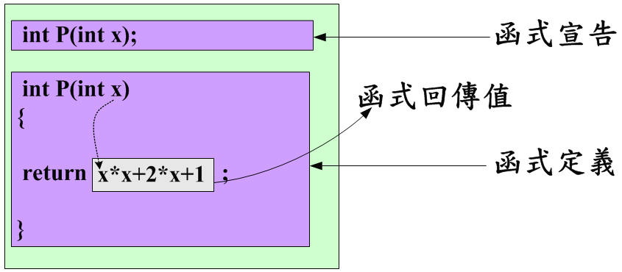
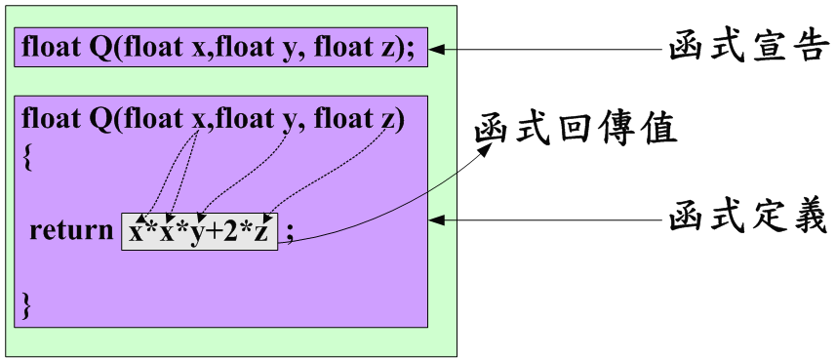
7.2.2 函式定義
    5. 【合法的函式宣告與定義範例】
      (1)函式P可計算x²+2x+1，其中x屬於整數。其函式宣告及定義如右：
      (2)函式Q可計算x²y+2z，其中x,y,z屬於實數。其函式宣告及定義如右：

Slide 19
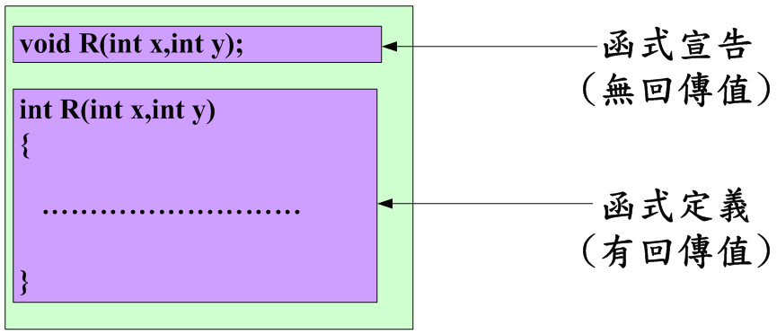
7.2.2 函式定義
    6. 【不合法的函式宣告與定義範例】
      在R函式宣告中，已經宣告該函式無回傳值，但在R函式定義中卻指定為整數回傳值型態，因此，編譯器會找不到符合宣告格式的函式定義，而發生錯誤。

Slide 20
7.3 函式的使用
在瞭解了C語言的函式宣告與定義後，在本節中，我們將實際設計合適的函式，並且呼叫這些函式來完成某些特定工作，並釐清函式呼叫的原理與相關規定。
7.3.1 函式呼叫
  函式經由宣告及定義後，必須透過函式呼叫（function call）才能實際應用該函式。函式呼叫可以視為一種轉移控制權的敘述。當程式執行過程中，遇到函式呼叫時，控制權將被轉移到被呼叫函式的起始點，並執行該函式的程式碼（即函式定義），當這些程式碼被執行完畢後（或遇到return敘述時），將會把控制權再交還給原來發生函式呼叫的程式執行點，繼續執行下一個敘述。

Slide 21
7.3.1 函式呼叫
在C語言中，呼叫函式的語法如下：
  語法1（函式無回傳值）：
  語法2（函式有回傳值）：
  【語法說明】：
    1. 呼叫敘述與被呼叫函式間若無資料需要傳遞，則只需要使用『函式名稱();』來呼叫函式即可。否則，必須要一一對應輸入所需要的引數（或採用預設的引數值，詳見7.5.6節）。
    2. 若函式有回傳值，則可以使用一個相容資料型態的變數來接收這個函式回傳值。
函式名稱(傳入引數串列);
變數=函式名稱(傳入引數串列);

Slide 22
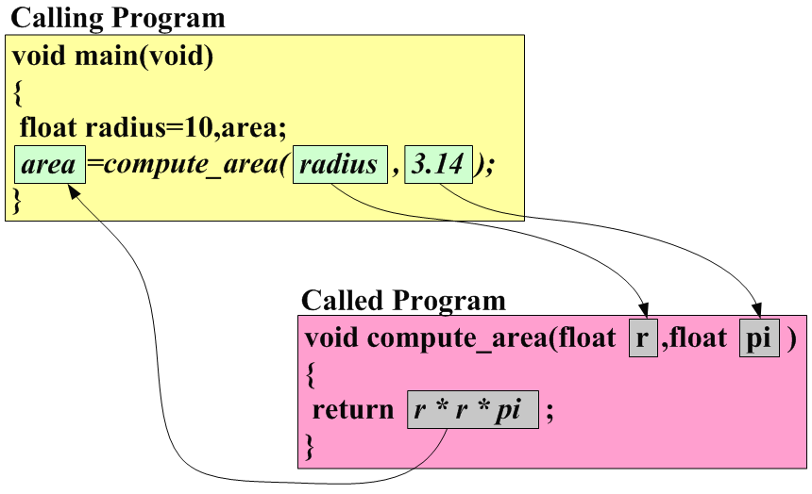
7.3.1 函式呼叫
    3. 函式呼叫敘述必須與函式名稱相同，但兩者之引數名稱可以不同。若呼叫者（Calling Program）有資料要傳遞給被呼叫者（Called Program），則必須藉由傳入引數串列將資料傳遞給函式，並且『傳入引數串列（在程式語言中稱之為實引數串列）』的傳入變數會由『函式定義的引數串列』（在程式語言中稱之為虛引數串列）的相對引數來接收，其順序、個數必須相同但引數名稱可以不同。如下圖示意：
圖7-4 實引數與虛引數的對應

Slide 23
7.3.1 函式呼叫
【觀念範例7-2】：製作一個函式（Power函式），功能為計算Xn。（X為實數、n為整數）。
範例7-2：ch7_02.c（檔案位於隨書光碟 ch07\ch7_02.c）。
1 2 3 4 5 6 7 8 9 10 11 12 13 14 15 16 17 18 19 | /*************************** 檔名:ch7_02.c 功能:宣告,定義,呼叫函式 ***************************/ #include <stdio.h> #include <stdlib.h> double Power(double,int); double Power(double X,int n) { int i; double PowerXn=1; for(i=1;i<=n;i++) PowerXn=PowerXn*X; return PowerXn; }
20 21 22 23 24 25 26 27 28 29 30 31 | void main(void) { int k; double Ans; printf("計算3.5的k次方?請輸入k="); scanf("%d",&k); Ans=Power(3.5,k); /* 呼叫函式 */ printf("3.5的%d次方=%f\n",k,Ans); /* system("pause"); */ }

Slide 24
7.3.1 函式呼叫
  執行結果：
  範例說明：
    (1)第9行：宣告函式Power，將函式宣告放在最前面，使得編譯器得知程式中含有Power函式。回傳值的資料型態是double，接受兩個傳入引數，資料型態分別是double,int（省略引數名稱）。
    (2)第11~19行：Power函式的定義，用來計算X^{n}。（PowerXn是回傳值）
    (3)第28行：呼叫Power函式，傳入的引數為3.5,k，與函式定義的引數名稱不相同，其實這並不重要，只要傳入符合資料型態的數值或變數即可（您也可以將兩個引數名稱設為相同，但即使如此，這兩個仍是不同的變數，我們將在後面介紹傳值呼叫時詳加說明）。使用Ans變數來存放函式回傳值。
計算3.5的k次方?請輸入k=5
3.5的5次方=525.218750

Slide 25
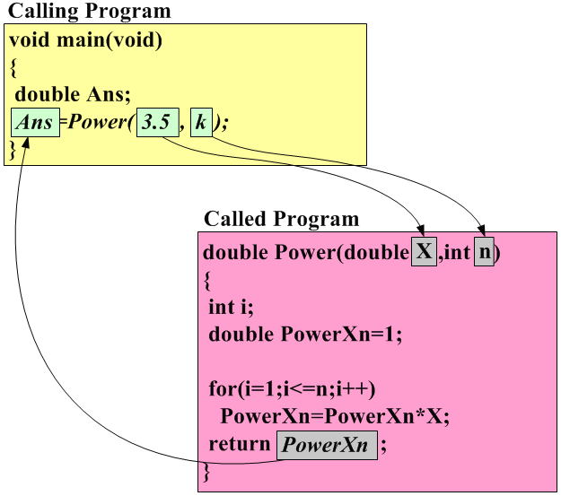
7.3.1 函式呼叫
    (4)函式呼叫之引數傳遞與回傳值如下圖。
圖7-5 範例7-2的函式呼叫與回傳值

Slide 26
7.3.1 函式呼叫
1 2 3 4 5 6 7 8 9 10 11 12 13 14 15 16 17 18 19 20 21 22 | /*************************** 檔名:ch7_03.c 功能:函式應用 ***************************/ #include <stdio.h> #include <stdlib.h> int Odd(int U); int Even(int U); int TotalSum(int U); int main(void) { int n,Sum; char AddChoice; printf("1+2+...+n=?請輸入n="); scanf("%d",&n); fflush(stdin); printf("請問要做奇數和(O),偶數和(E),還是整數和(I)?請選擇:"); scanf("%c",&AddChoice);
【實用及觀念範例7-3】：製作三個函式（Odd、Even、TotalSum函式），功能分別為計算奇數和、偶數和、整數和。（其中的整數和請使用奇數和與偶數和之函式）。
範例7-3：ch7_03.c（檔案位於隨書光碟 ch07\ch7_03.c）。

Slide 27
7.3.1 函式呼叫
23 24 25 26 27 28 29 30 31 32 33 34 35 36 37 38 39 40 41 42 43 44 45 46 | switch(AddChoice) { case 'O': Sum=Odd(n); break; case 'E': Sum=Even(n); break; case 'I': Sum=TotalSum(n); break; default: printf("選擇錯誤\n"); return -1; } printf("總和為%d\n",Sum); /* system("pause"); */ } int Odd(int U) { int i,total=0; for(i=1;i<=U;i++) if(i%2 == 1) total = total + i; return total; }
47 48 49 50 51 52 53 54 55 56 57 58 59 60 | int Even(int U) { int i,total=0; for(i=1;i<=U;i++) if(i%2 == 0) total = total + i; return total; } int TotalSum(int U) { return Odd(U)+Even(U); }
  執行結果：
1+2+...+n=?請輸入n=10
請問要做奇數和(O),偶數和(E),還是整數和(I)?請選擇:I
總和為55

Slide 28
7.3.1 函式呼叫
  範例說明：
    (1)第9~11行：宣告3個函式（Odd、Even、TotalSum），將函式宣告放在最前面，使得編譯器得知程式中含有此3個函式。
    (2)第39~46行：Odd函式的定義，用來計算1+3+…+U的奇數和。（total是回傳值）
    (3)第48~55行：Even函式的定義，用來計算2+4+…+U的偶數和。（total是回傳值）
    (4)第57~60行：TotalSum函式的定義，用來計算1+2+…+U的整數和。其中則呼叫了Odd及Even函式，幫忙做奇數和與偶數和，合起來就是整數和（函式或程序盡量重覆使用是模組化的設計理念）。
    (5)由於在前面已經宣告了Odd、Even、TotalSum函式，因此這三個函式定義的出現位置並不重要。
    (6)第24~34行：依據不同的選擇，決定呼叫不同的函式，完成不同的功能。請特別注意，當使用者輸入非「O」、「E」、「T」時，將會執行default的程式，return回一個『-1』值給系統，這說明了main( )函式也可以回傳資料。

Slide 29
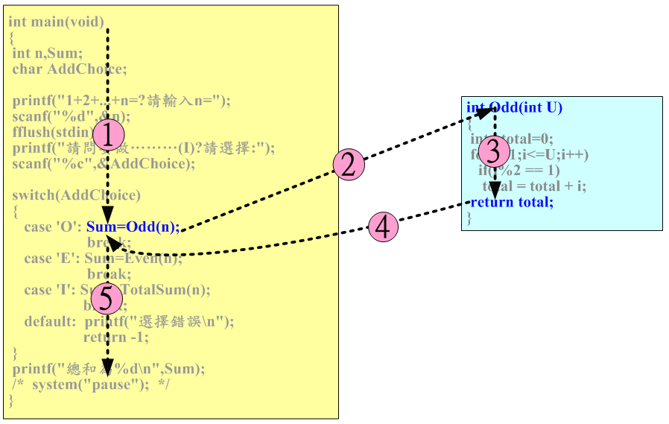
7.3.1 函式呼叫
    (7)當您輸入錯誤的字元（非「O」、「E」、「T」）時（如下執行結果），第31行的return -1會被執行，因此會中斷main( )函式的執行動作，所以第35行並不會被執行。這說明了return不但具有回傳值的功用，也同時會將控制權交回給呼叫方（在本例中，會將控制權交還給作業系統），中斷函式的執行。
    (8) 假設我們輸入的是
    『10』與『O』，則整個
    程式的執行流程如右：
1+2+...+n=?請輸入n=10
請問要做奇數和(O),偶數和(E),還是整數和(I)?請選擇:A
選擇錯誤
圖7-6 範例7-3的程式執行流程
（輸入『10』與『O』）

Slide 30

7.3.1 函式呼叫
【實用範例7-4】：製作階層函式（factorial函式），功能為計算某一正整數的階層k!。並利用該函式求出 的值，m、n為任意正整數， 。
範例7-4：ch7_04.c（檔案位於隨書光碟 ch07\ch7_04.c）。
1 2 3 4 5 6 7 8 9 10 11 12 13 14 15 16 17 18 19 20 | /*************************** 檔名:ch7_04.c 功能:函式應用 ***************************/ #include <stdio.h> #include <stdlib.h> long int factorial(int p); /* 函式宣告 */ long int factorial(int p) /* 函式定義 */ { int count; long int result = 1; for(count=1;count<=p;count++) { result = result * count; } return result; }

Slide 31
7.3.1 函式呼叫
21 22 23 24 25 26 27 28 29 30 31 32 33 34 35 36 37 38 39 40 | void main(void) { int m,n; long int ans; long int temp[3]; printf("求排列組合C(m,n)\n"); printf("m = "); scanf("%d",&m); printf("n = "); scanf("%d",&n); temp[0] = factorial(m); /* 計算 m! 的值 */ temp[1] = factorial(n); /* 計算 n! 的值 */ temp[2] = factorial(m-n); /* 計算 (m-n)! 的值 */ ans = (temp[0])/(temp[1]*temp[2]); /* C(m,n) = (m!)/(n!*(m-n)!) */ printf("C(%d,%d) = %d\n",m,n,ans); /* system("pause"); */ }

Slide 32
7.3.1 函式呼叫
  執行結果：
  範例說明：
    在這個範例中，factorial()函式一共被呼叫了3次（第34、35、36行），充分利用了模組化特性，提高程式碼的重複使用率。
求排列組合C(m,n)
m = 10
n = 8
C(10,8) = 45

Slide 33
7.3.1 函式呼叫
1 2 3 4 5 6 7 8 9 10 11 12 13 14 15 16 17 18 19 20 21 22 23 24 25 26 | /********************************* 檔名:ch7_05.c 功能:無傳入引數及回傳值的函式 *********************************/ #include <stdio.h> #include <stdlib.h> void print99(void); /* 函式宣告 */ void print99(void) /* 函式定義 */ { int i,j; for(i=1;i<=9;i++) { for(j=1;j<=9;j++) printf("%d*%d=%d\t",i,j,i*j); printf("\n"); } } void main(void) { printf("以下是常見的九九乘法表\n"); print99(); /* 函式呼叫 */ /* system("pause"); */ }
【觀念範例7-5】：製作一個專門用來列印九九乘法表的函式（print99函式），該函式不接受任何傳入引數，也不回傳任何資料。
範例7-5：ch7_05.c（檔案位於隨書光碟 ch07\ch7_05.c）。

Slide 34
7.3.1 函式呼叫
以下是常見的九九乘法表
1*1=1 1*2=2 1*3=3 1*4=4 1*5=5 1*6=6 1*7=7 1*8=8 1*9=9
2*1=2 2*2=4 2*3=6 2*4=8 2*5=10 2*6=12 2*7=14 2*8=16 2*9=18
3*1=3 3*2=6 3*3=9 3*4=12 3*5=15 3*6=18 3*7=21 3*8=24 3*9=27
4*1=4 4*2=8 4*3=12 4*4=16 4*5=20 4*6=24 4*7=28 4*8=32 4*9=36
5*1=5 5*2=10 5*3=15 5*4=20 5*5=25 5*6=30 5*7=35 5*8=40 5*9=45
6*1=6 6*2=12 6*3=18 6*4=24 6*5=30 6*6=36 6*7=42 6*8=48 6*9=54
7*1=7 7*2=14 7*3=21 7*4=28 7*5=35 7*6=42 7*7=49 7*8=56 7*9=63
8*1=8 8*2=16 8*3=24 8*4=32 8*5=40 8*6=48 8*7=56 8*8=64 8*9=72
9*1=9 9*2=18 9*3=27 9*4=36 9*5=45 9*6=54 9*7=63 9*8=72 9*9=81
  執行結果：
  範例說明：
    (1)由於沒有傳入引數，因此第9行可改寫為void print99();。第10行可改寫為void print99()。
    (2)由於函式不需要回傳值，所以必須將函式回傳值的資料型態設為void，若省略void【即print99(void)】，則ANSI C語言會假設函式回傳值為int（對於某些編譯器而言，省略void可能不會發生錯誤，但儘可能培養良好的習慣，將沒有回傳值的函式回傳值資料型態設為void）。
    (3)第24行為函式呼叫，雖然不必傳入引數，但()仍不可省略。
    (4)print99()函式中，並無return敘述，所以函式會執行到最後一行（第19行），然後才返回呼叫函式處。

Slide 35
7.3.2 函式的位置
在前面的範例程式中，大多數的範例程式碼撰寫次序，由上而下分別是『函式宣告』、『函式定義』、『主函式』，但也有其他狀況，例如範例7-3，我們將程式撰寫次序修改為『函式宣告』、『主函式』、『函式定義』。
其實C語言並未規定要先寫『主函式』還是『函式定義』，但規定『函式宣告』必須出現在函式呼叫之前。這樣子的用意是為了提供編譯器在編譯程式時，能夠事先知道有一個函式存在，才不會發生編譯時期的錯誤。
  事實上，並非所有的程式語言都是如此規範『函式宣告』、『函式定義』、『主函式』、『函式呼叫』的相對位置，這些規定除了與程式語言的定義有關之外，也與實作編譯器的技術有關，也就是所謂的One-Pass、Two-Pass、Multi-Pass的程式掃描技術。對於大多數One-Pass的程式語言編譯器而言，『函式宣告』必須出現在『函式呼叫』之前，以便於當編譯程式遇到『函式呼叫』敘述時，能夠找到對應的函式宣告與定義。我們透過範例來說明C語言的函式位置規定。

Slide 36
7.3.2 函式的位置
【觀念範例7-6】：函式宣告的重要性。
範例7-6：ch7_06.c（檔案位於隨書光碟 ch07\ch7_06.c）。
  執行結果：
1 2 3 4 5 6 7 8 | /*************************************** 檔名:ch7_06.c 功能:函式宣告,定義,呼叫的相對位置 ***************************************/ #include <stdio.h> #include <stdlib.h>
9 10 11 12 13 14 15 16 17 18 19 20 21 22 23 24 25 26 27 | void func1(void); /* func1函式宣告 */ void func2(void); /* func2函式宣告 */ void main(void) { func1(); func2(); /* system("pause"); */ } void func1(void) /* func1函式定義 */ { printf("func1函式正在執行中...\n"); } void func2(void) /* func2函式定義 */ { printf("func2函式正在執行中...\n"); }
func1函式正在執行中...
func2函式正在執行中...

Slide 37
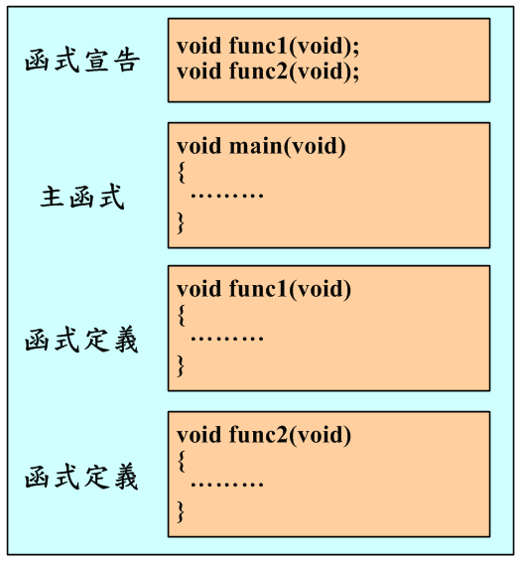
7.3.2 函式的位置
  範例說明：
    (1)在程式範例中，我們將函式func1( )、func2的宣告放在主函式及其他函式之前，代表程式中所有的函式都可以呼叫func1( )、func2( )，程式的結構如圖所示：
    (2)在程式開頭的函式宣告（第9、10行），使得編譯器得知程式中存在func1及func2函式，因此我們可以在程式的任何地方呼叫這兩個函式。函式內可以呼叫其他函式的表格，整理如下：
函式內的敘述 | 呼叫main() | 呼叫func1() | 呼叫func2()
main內的敘述 | 不可 | 可 | 可
func1內的敘述 | 不可 | 可（遞迴） | 可
func2內的敘述 | 不可 | 可 | 可（遞迴）

Slide 38
7.3.2 函式的位置
無函式宣告型【合併函式宣告與定義】
  其實對於C語言來說，所有的程式都是以函式作為基本單位，而主程式也就是位於main( )函式內的程式。讀者或許會問，在前面的範例中，我們並沒有宣告主函式main( )就直接撰寫main( )函式的定義，這樣好像也可以正確編譯與執行？沒錯，這是基於兩個原因所導致：(1)main是一個特殊的函式，在文字模式下，它是執行程式的入口處，換句話說，沒有了main函式，則程式無法執行。(2)函式宣告與定義可以寫在一起，因此可以省略函式宣告，但會造成函式呼叫上的某些限制，請看以下的範例。

Slide 39
7.3.2 函式的位置
1 2 3 4 5 6 7 8 9 10 11 12 13 14 15 16 17 18 19 20 21 22 23 24 | /****************************** 檔名:ch7_07.c 功能:函式宣告與定義的合併 ******************************/ #include <stdio.h> #include <stdlib.h> void func1(void) /* func1函式定義(省略函式宣告) */ { printf("func1函式正在執行中...\n"); } void func2(void) /* func2函式定義(省略函式宣告) */ { printf("func2函式正在執行中...\n"); } void main(void) { func1(); func2(); /* system("pause"); */ }
【觀念範例7-7】：函式宣告與定義的合併。
範例7-7：ch7_07.c（檔案位於隨書光碟 ch07\ch7_07.c）。
  執行結果：
func1函式正在執行中...
func2函式正在執行中...

Slide 40
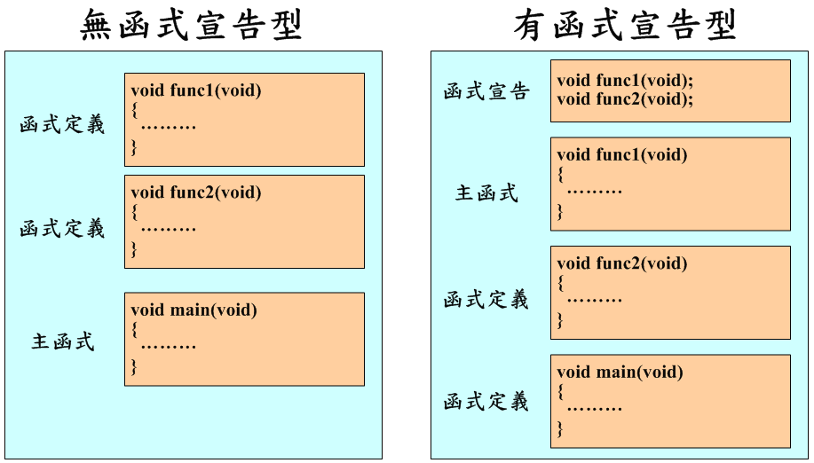
7.3.2 函式的位置
  範例說明：
    (1)在程式範例中，我們將函式func1( )、func2( )的宣告省略，但將函式定義移到主函式之前，因此在main( )函式內仍可使用『func1();』、『func2();』敘述來呼叫這兩個函式（因為編譯器編譯到函式呼叫前就已經發現了func1與func2的定義），程式的結構如下列左圖所示：
圖7-7 函式宣告與函式定義的合併

Slide 41
7.3.2 函式的位置
    (2)上列右圖是在程式開頭處出現函式宣告的形式，如此使得任何地方都可以呼叫這兩個函式。而上列左圖則為本例的程式結構，由於省略了函式宣告，因此，除非是在該敘述之前已經出現過函式定義，否則將無法呼叫該函式，本例可以呼叫其他函式的表格如下（func2內的敘述可以呼叫func1，但func1內的敘述不可呼叫func2，主函式由於位在所有函式之後，因此擁有最大的視野，可以自由使用其他所有的函式）：
函式內的敘述 | 呼叫main() | 呼叫func1() | 呼叫func2()
main內的敘述 | 不可 | 可 | 可
func1內的敘述 | 不可 | 可（遞迴） | 不可
func2內的敘述 | 不可 | 可 | 可（遞迴）

Slide 42
7.3.3 return敘述
return敘述一共有2個功用：(1)回傳函式資料及(2)函式返回。
return回傳資料
  使用return回傳資料的語法如下：
  【語法說明】：
    (1)回傳函式資料的資料型態必須和函式宣告及定義的函式回傳值資料型態相容。
      範例：
    (2)函式回傳值資料型態若被宣告為void，則不用return回傳值。
    (3)若回傳值為運算式或其他具有結果值的敘述，則會先計算其運算結果，然後才傳回該值。
return 常數、變數、運算式或其他具有結果值的敘述 ;
int func1(……) { int a; …… return a; }
char func2(……) { int c; …… return c; }

Slide 43
7.3.3 return敘述
使用return返回
  使用return返回呼叫函式敘述如下：
  【語法說明】：
    (1)使用return將返回呼叫函式處，並由呼叫函式的下一個敘述開始執行。
    (2)一個函式的return並不限定為一個，不過一但執行return敘述後，其餘函式內未被執行的敘述將不會被執行。
    (3)無回傳值的函式，不需要用return敘述返回，此時函式將被執行完畢後，才會返回呼叫函式處。而若使用return敘述返回，則在return之後的敘述不會被執行。
return;
或
return 函式回傳值;

Slide 44
7.3.3 return敘述
1 2 3 4 5 6 7 8 9 10 11 12 13 14 15 16 17 18 19 20 21 22 23 24 25 26 | /*************************** 檔名:ch7_08.c 功能:return返回 ***************************/ #include <stdio.h> #include <stdlib.h> int func1(void) { int a=5,b=7; a++; return a+b; a++; return a+b; a++; return a+b; } void main(void) { int k; k=func1(); printf("k=%d\n",k); /* system("pause"); */ }
【觀念範例7-8】：設計一個包含有多個return敘述的函式，觀察其執行過程。
範例7-8：ch7_08.c（檔案位於隨書光碟 ch07\ch7_08.c）。
  執行結果：
  範例說明：
    (1) 程式執行的行數順序為20、21、22、23（函式呼叫）、9、10、11、12、13（返回）、23、24、(25)、26。亦即程式的14~17行將不會被執行。
    (2) 執行第13行時，會先計算a+b的值（6+7=13），然後回傳13給呼叫函式的敘述，並返回函式呼叫處，因此k為13。
k=13

Slide 45
7.3.3 return敘述
【觀念範例7-9】：函式應回傳資料但卻沒有return敘述的錯誤。
範例7-9：ch7_09.c（檔案位於隨書光碟 ch07\ch7_09.c）。
  執行結果：
  範例說明：
    func1函式定義回傳值資料型態為int，但未使用return來回傳資料，如此一來，第17行所接收到回傳資料將會與預期的回傳值有些出入（很可能只會取得函式在記憶體的開始位置或其他各種資料，這種非預期的資料必須視編譯器而定）。
1 2 3 4 5 6 7 8 9 10 11 12 13 14 15 16 17 18 19 20 | /*************************** 檔名:ch7_09.c 功能:無回傳值的錯誤 ***************************/ #include <stdio.h> #include <stdlib.h> int func1(void) { printf("func1函式正在執行中...\n"); } void main(void) { int a=1; a=func1(); printf("a=%d\n",a); /* system("pause"); */ }
func1函式正在執行中...
a=23

Slide 46
7.4 好用的亂數函式
在現實生活中，有許多的現象與隨機亂數有關。在程式設計中，我們可以使用亂數函式來模擬大量的隨機資料，例如統計與實驗、電腦遊戲、樂透開獎等等。一般來說，我們可以自行完成大多數的函式，但若使用他人完成且可信賴的函式將可以縮減程式的開發時程，例如您知道如何開發一個取亂數的函式嗎？想不通嗎？沒關係，我們只要使用ANSI C <stdlib>函式庫所提供的srand( )與rand( )函式即可。

Slide 47
7.4 好用的亂數函式
rand( )【取亂數】
  【語法說明】：
    回傳值為隨機產生的一個整數數值。
srand( ) 【設定亂數產生器種子】
  【語法說明】：
    (1)seed為亂數產生器的種子。
    (2)在使用rand函式之前，可以先使用srand函式製作亂數產生器的種子
標頭檔：#include <stdlib.h>
語法：int rand(void);
功能：產生亂數
標頭檔：#include <stdlib.h>
語法：void srand(unsigned int seed);
功能：設定亂數產生器種子

Slide 48
7.4 好用的亂數函式
【觀念範例7-10】：使用rand亂數函式產生6個隨機亂數。（事先不設定亂數種子）。
範例7-10：ch7_10.c（檔案位於隨書光碟 ch07\ch7_10.c）。
1 2 3 4 5 6 7 8 9 10 11 12 13 14 15 16 17 | /*************************** 檔名:ch7_10.c 功能:rand函式練習 ***************************/ #include <stdio.h> #include <stdlib.h> void main(void) { int i; for (i=1;i<=6;i++) { printf("第%d個隨機亂數為%d\n",i,rand()); } /* system("pause"); */ }

Slide 49
7.4 好用的亂數函式
  第一次執行結果：
  第二次執行結果：
  範例說明：
    迴圈執行6次，使用rand函式產生6個隨機亂數。由於未設定亂數種子，因此每次執行本範例，將會得到相同的6個亂數。（這是初學者常犯的錯誤）
第1個隨機亂數為41
第2個隨機亂數為18467
第3個隨機亂數為6334
第4個隨機亂數為26500
第5個隨機亂數為19169
第6個隨機亂數為15724
第1個隨機亂數為41
第2個隨機亂數為18467
第3個隨機亂數為6334
第4個隨機亂數為26500
第5個隨機亂數為19169
第6個隨機亂數為15724

Slide 50
7.4 好用的亂數函式
【觀念範例7-11】：先使用srand( )函式設定亂數種子，再使用rand亂數函數產生6個隨機亂數。
範例7-11：ch7_11.c（檔案位於隨書光碟 ch07\ch7_11.c）。
1 2 3 4 5 6 7 8 9 10 11 12 13 14 15 16 17 18 19 | /****************************** 檔名:ch7_11.c 功能:srand與rand函式練習 ******************************/ #include <stdio.h> #include <stdlib.h> #include <time.h> void main(void) { int i; srand((unsigned) time(NULL)); for (i=1;i<=6;i++) { printf("第%d個隨機亂數為%d\n",i,rand()); } /* system("pause"); */ }

Slide 51
7.4 好用的亂數函式
  第一次執行結果： 第二次執行結果：
  範例說明：
    (1) 第13行：透過srand函式設定亂數種子（配合time函式，才能夠設定不同的亂數種子）。
    (2) 迴圈執行6次，使用rand函式產生6個隨機亂數。由於已經設定不同的亂數種子，因此每次執行本範例，將會得到隨機的6個亂數。（不一定相同，並且通常不同）
    (3) 由於我們想要設定不同的亂數種子，因此，可以配合time函式取得系統時間作為種子的依據，而 time 函式的語法如下：
第1個隨機亂數為16213
第2個隨機亂數為16729
第3個隨機亂數為119
第4個隨機亂數為20433
第5個隨機亂數為26390
第6個隨機亂數為20219
第1個隨機亂數為16285
第2個隨機亂數為23818
第3個隨機亂數為32682
第4個隨機亂數為25538
第5個隨機亂數為23935
第6個隨機亂數為8303

Slide 52
7.4 好用的亂數函式
time( )
  【語法說明】：
    *timrptr是存放函式結果的時間指標，一般設為NULL即可使用time函式。
標頭檔：#include <time.h>
語法：time_t time(time_t *timrptr);
功能：取得由格林威治時間1970/1/1 00:00:00至今經過的秒數

Slide 53
7.4 好用的亂數函式
【實用範例7-12】：使用亂數函式產生6個1~42的整數，並存放於整數陣列中（不要求數字不重覆）。
範例7-12：ch7_12.c（檔案位於隨書光碟 ch07\ch7_12.c）。
1 2 3 4 5 6 7 8 9 10 11 12 13 14 15 16 17 18 19 20 21 | /******************************* 檔名:ch7_12.c 功能:產生6個1~42的隨機亂數 *******************************/ #include <stdio.h> #include <stdlib.h> #include <time.h> void main(void) { int lotto[6]; int i; srand((unsigned) time(NULL)); for (i=1;i<=6;i++) { lotto[i-1]=rand()%42+1; printf("第%d個號碼為%d\n",i,lotto[i-1]); } /* system("pause"); */ }

Slide 54
7.4 好用的亂數函式
  第一次執行結果： 第二次執行結果：
  範例說明：
    rand()產生的數字上限已經被內定，因此在第17行我們使用餘數運算子『%42』取得『0~41』數字，然後再加1，就可以得到『1~42』的亂數囉。（在後面的範例中，我們將修改為6個數字不得重複，並加上一個特別號，符合真正的樂透開獎）
第1個號碼為23
第2個號碼為16
第3個號碼為16
第4個號碼為23
第5個號碼為35
第6個號碼為10
第1個號碼為34
第2個號碼為3
第3個號碼為2
第4個號碼為10
第5個號碼為10
第6個號碼為32

Slide 55
7.5 引數串列與引數傳遞
使用函式時，呼叫的一方可以取得一個回傳值，但是當需要回傳超過一個回傳值的時候，該怎麼辦呢？基本上，有兩個方法可以解決這個問題，第一種方法是使用『全域變數』（將於第九章中詳加說明），但是這個方法並不好，因為如此一來，除了呼叫方與被呼叫方可以使用這些全域變數外，其他的函式也可以使用這些全域變數，如此一來，將可能造成程式更加地複雜且難以維護。另一種方法則是靠『傳址呼叫』，藉由共用同一塊記憶體來達到目的。
  一般程式語言會將呼叫端與被呼叫端的引數分別稱為『實引數』（Actual Argument）與『虛引數』（Dummy Argument），以C語言為例，下圖中的a,b為實引數，x,y為虛引數。

Slide 56
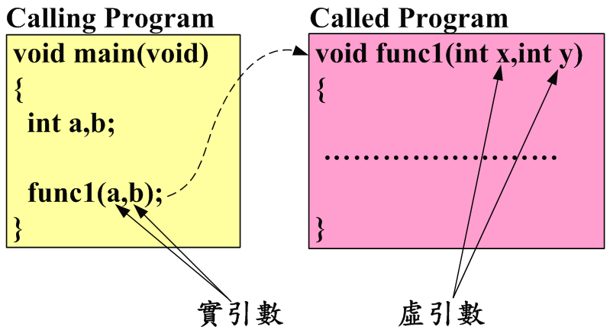
7.5 引數串列與引數傳遞
圖7-8 實引數與虛引數
關於引數的傳遞，一般程式語言會將之分為傳值呼叫（Call by value）與傳址呼叫（Call by address）兩種，其個別意義如下：
  傳值呼叫：將實引數的值傳遞給虛引數，因此實引數與虛引數使用不同的記憶體空間，並各自獨立，不互相影響。
  傳址呼叫：將實引數的位址傳遞給虛引數，因此實引數與虛引數使用相同的記憶體空間，使得彼此互相影響。

Slide 57
7.5 引數串列與引數傳遞
C語言支援上述兩種傳遞引數的方法，在C語言中將之稱為傳值呼叫（Pass by value）、傳指標呼叫（Pass by pointer），其中傳指標呼叫屬於『傳址呼叫』類型。
  不過C++語言（大多數的C++編譯器都提供）還支援另一種『傳址呼叫』類型，稱之為傳參考呼叫（Pass by reference）。
  因此，我們將在本節中所介紹的傳遞引數種類一共有3種，分別是：傳值呼叫（Pass by value）、傳指標呼叫（Pass by pointer）、傳參考呼叫（Pass by reference）
    其中的『傳指標呼叫』與『傳參考呼叫』都屬於『傳址呼叫』，不過我們在介紹『傳參考呼叫』呼叫時，將會把檔案類型儲存為C++格式（.cpp）。不論您使用上述三種的任一種引數傳遞方式，都必須在宣告與定義函式時就先加以決定，並且會產生不同的效果。

Slide 58
7.5.1 傳值呼叫（Pass by value）
什麼是「傳值呼叫」（Pass by value）呢？傳值呼叫就是在呼叫函式時，只會將實引數『數值』傳遞給函式中相對應的虛引數，作為函式啟動時的初始值，如此一來呼叫方與被呼叫方的引數將佔用不同的記憶體位址，所以不論被呼叫函式在執行過程中如何改變虛引數的變數值，都不會影響原本呼叫方實引數的變數值，這種引數傳遞方式稱為「傳值呼叫」。
  換句話說，當傳值呼叫發生時，只是把『值』傳送過去，並沒有把記憶體位址也傳送過去。在本節之前的所有範例，就是使用這種傳遞引數的方式，我們藉由下面一個範例重新加以闡述何謂「傳值呼叫」（Pass by value）。

Slide 59
7.5.1 傳值呼叫（Pass by value）
1 2 3 4 5 6 7 8 9 10 11 12 13 14 15 16 17 18 19 20 21 22 23 24 | /*************************** 檔名:ch7_13.c 功能:傳值呼叫 ***************************/ #include <stdio.h> #include <stdlib.h> void func1(int a,int b) { a=a+10; b=b+100; printf("func1()的a=%d\n",a); printf("func1()的b=%d\n",b); } void main(void) { int m=1,n=1; func1(m,n); printf("main( )的m=%d\n",m); printf("main( )的n=%d\n",n); /* system("pause"); */ }
【觀念範例7-13】：透過觀察變數內容，了解傳值呼叫的引數傳遞原理。
範例7-13：ch7_13.c（檔案位於隨書光碟 ch07\ch7_13.c）。
  執行結果：
func1()的a=11
func1()的b=101
main( )的m=1
main( )的n=1

Slide 60
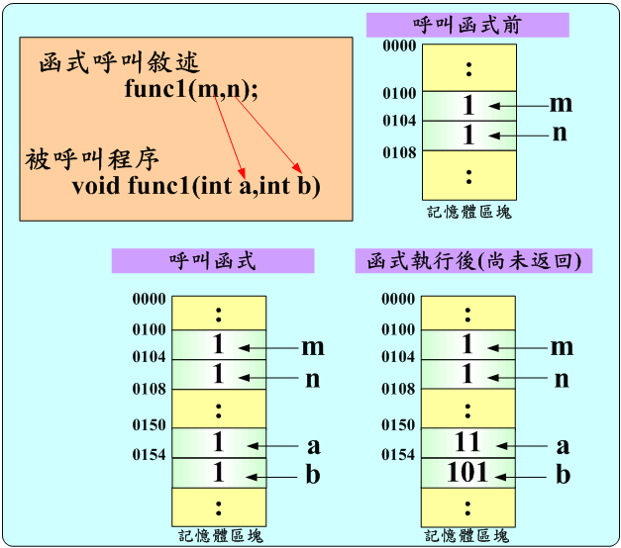
7.5.1 傳值呼叫（Pass by value）
  範例說明：
    (1) 當第20行呼叫func1函式後，不論func1函式如何運算，影響到的變數只有a,b，而不會影響呼叫它的m,n變數，因為兩者的記憶體位置不同。
    (2) 本範例的引數傳遞如右：（引數傳遞完畢後，就互相不受干擾）
    (3) 本範例即使將main()函式的變數m,n也命名為a,b，仍舊不會影響引數傳遞的過程與結果，因為他們只是各函式的區域變數，因此仍將佔用不同的記憶體。
    (4) 當函式返回後，右圖中a,b所佔用的記憶體將被釋放。
圖7-9 傳值呼叫示意圖

Slide 61
7.5.2
傳指標呼叫（Pass by pointer）
傳指標呼叫（Pass by pointer）是「傳址呼叫」的一種，換句話說，在呼叫發生時，將會把引數的『位址』傳遞給被呼叫的函式。而『位址』就是『變數的記憶體位址』，因此，兩個函式（呼叫與被呼叫者）將共有這些記憶體位址，所以會互相影響，因而可以用來做為需要取得被呼叫者超過一個以上的運算結果時使用。
  在傳指標呼叫中，引數位址是透過『指標』來加以接收，因此引數必須宣告為『指標型態』（請見指標一章）。使用傳指標呼叫時，將實引數位址（請注意，必須使用&運算子）指定給被呼叫函式對應的虛引數（指標型態）。如此一來，就可以在函式中使用指標型態來改變該變數在記憶體中的內容了，因此會影響原本呼叫者的變數內容。
    【註】：由於讀者尚未建議指標觀念，因此可以先想像「指標」就是一個指向某一塊記憶體的東西，而依靠的方法則是記憶體位址。指標的表示方法則為『*指標名稱』。

Slide 62
7.5.2
傳指標呼叫（Pass by pointer）
傳指標呼叫（Pass by pointer）的語法如下：
  函式宣告語法：
  函式呼叫語法：
  【語法說明】：
    (1)『&』運算子具有取記憶體位址的功用。而『*指標引數』代表接收端使用指標來接收傳送過來的資料，換句話說，該指標將指向變數的記憶體位址。函式內若要更改變數內容，必須使用指標運算。
    (2) 使用『&』運算子來傳遞位址，最常見到的範例為scanf()函式。若忘了加上『&』，將造成無法預期的後果。
函式回傳值型態 函式名稱(資料型態 *指標引數1,資料型態 *指標引數2,……);
函式名稱(&變數1, &變數2,……);

Slide 63
7.5.2
傳指標呼叫（Pass by pointer）
1 2 3 4 5 6 7 8 9 10 11 12 13 14 15 16 17 18 19 20 21 22 23 24 | /***************************** 檔名:ch7_14.c 功能:傳址呼叫(傳指標呼叫) *****************************/ #include <stdio.h> #include <stdlib.h> void func1(int *a,int b) { *a=*a + 10; b=b+100; printf("func1()的*a=%d\n",*a); printf("func1()的b=%d\n",b); } void main(void) { int m=1,n=1; func1(&m,n); printf("main( )的m=%d\n",m); printf("main( )的n=%d\n",n); /* system("pause"); */ }
【觀念範例7-14】：透過觀察指標及變數內容，了解傳指標呼叫的引數傳遞原理。
範例7-14：ch7_14.c（檔案位於隨書光碟 ch07\ch7_14.c）。
  執行結果：
func1()的*a=11
func1()的b=101
main( )的m=11
main( )的n=1

Slide 64
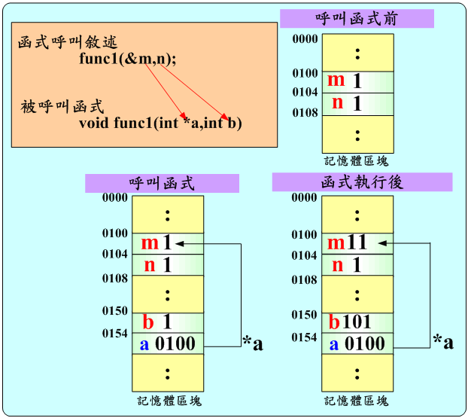
7.5.2
傳指標呼叫（Pass by pointer）
    (1) 當第20行呼叫func1函式後，變數n仍然將使用傳值呼叫傳送給引數b。但是另一個位址變數『&m』，則是將變數m的記憶體位址（因為使用了位址運算子&）傳送給指標『a』，如此一來，指標a就知道該指向何處，才會指到代表變數m的記憶體。
    (2) 第11行是指標運算的表示法，必須使用『*a』才會改變指標『a』所指向記憶體的內容。
    (3) 本範例的引數傳遞如下：（指標a將指向m變數所在的記憶體）
    (4) 本範例main( )函式的變數m使用的記憶體將會被指標a所指向，所以在func1中被修改的指標內容也將影響變數m的變數值。
圖7-10 傳指標呼叫示意圖(引數a)

Slide 65
7.5.3 傳參考呼叫
（Pass by reference）【C++補充】
傳參考呼叫（Pass by reference）也是「傳址呼叫」的一種，並且同時具有傳值呼叫與傳址呼叫的特性。「傳參考呼叫」事實上是在傳遞變數時，在函式的對應處使用『引數位址來接收』（傳址呼叫的特性），但是卻可以在函式內部『直接使用變數名稱』來做運算（傳值呼叫的特性），而不必考慮複雜的指標表示法。
  【註】：嚴格說來，ANSI C並未規範傳參考呼叫（Pass by reference）的引數傳遞方式，傳參考呼叫是C++新提供的功能，不過由於我們所使用的編譯器大多可以同時編譯C語言及C++語言，因此，我們才在這裡介紹傳參考呼叫的引數傳遞方式，在後面的範例中，若我們使用『.cpp』的C++格式來儲存範例檔案，則代表範例中包含了非ANSI C語法的程式，但符合C++語法。

Slide 66
7.5.3 傳參考呼叫
（Pass by reference）【C++補充】
在傳遞位址方面，我們使用的是『&』運算子來接收變數的位址。傳參考呼叫（Pass by reference）的語法如下：
  函式宣告語法：
  函式呼叫語法：
  【語法說明】：
    『&』運算子具有取得記憶體位址的功用。
函式回傳值型態 函式名稱(資料型態 &引數1,資料型態 &引數2,……);
函式名稱(變數1,變數2,……);

Slide 67
7.5.3 傳參考呼叫
（Pass by reference）【C++補充】
【觀念範例7-15】：透過觀察變數內容，了解傳參考呼叫的引數傳遞原理。
範例7-15：ch7_15.cpp（檔案位於隨書光碟 ch07\ch7_15.cpp）。
  執行結果：
1 2 3 4 5 6 7 8 | /*************************** 檔名:ch7_15.cpp 功能:傳參考呼叫 ***************************/ #include <stdio.h> #include <stdlib.h>
9 10 11 12 13 14 15 16 17 18 19 20 21 22 23 24 25 26 | void func1(int &a,int b) { a=a+10; b=b+100; printf("func1()的a=%d\n",a); printf("func1()的a記憶體位址=%X\n",&a); printf("func1()的b=%d\n", b); } void main(void) { int m=1,n=1; func1(m,n); printf("main( )的m=%d\n",m); printf("main( )的m記憶體位址=%X\n",&m); printf("main( )的n=%d\n",n); /* system("pause"); */ }
func1()的a=11
func1()的a記憶體位址=240FF5C
func1()的b=101
main( )的m=11
main( )的m記憶體位址=240FF5C
main( )的n=1

Slide 68
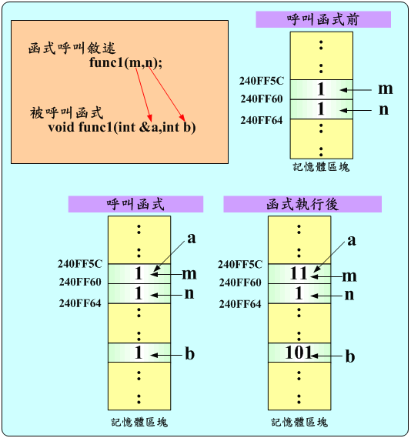
7.5.3 傳參考呼叫
（Pass by reference）【C++補充】
  範例說明：
    (1) 當第21行呼叫func1函式後，變數n仍然將使用傳值呼叫傳送給引數b。但是另一個變數『m』，則會以位址方式『&a』接收變數m的記憶體位址（因為使用了位址運算子&），所以a與m共用同一塊記憶體。
    (2) 您可以在func1函式中，直接更動變數a的變數值，而實際被影響的將會是變數a與m（因為共用同一塊記憶體）。
    (3) 本範例的引數傳遞如右：
圖7-11 傳參考呼叫示意圖(引數m)

Slide 69
7.5.3 傳參考呼叫
（Pass by reference）【C++補充】
1 2 3 4 5 6 7 8 9 10 11 12 13 14 15 16 17 18 19 20 21 22 23 24 | /*************************** 檔名:ch7_16.cpp 功能:製作swap函式 ***************************/ #include <stdio.h> #include <stdlib.h> void swap(int &a,int &b) { int temp; temp=a; a=b; b=temp; } void main(void) { int m=20,n=60; printf("變換前(m,n)=(%d,%d)\n",m,n); swap(m,n); printf("變換後(m,n)=(%d,%d)\n",m,n); /* system("pause"); */ }
【實用及觀念範例7-16】：利用傳參考呼叫的特性，設計一個對調變數內容的函式swap。
範例7-16：ch7_16.cpp（檔案位於隨書光碟 ch07\ch7_16.cpp）。
  執行結果：
變換前(m,n)=(20,60)
變換後(m,n)=(60,20)

Slide 70
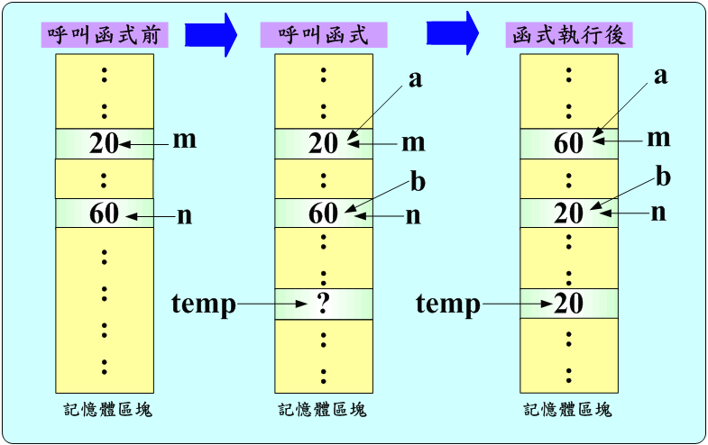
7.5.3 傳參考呼叫
（Pass by reference）【C++補充】
  範例說明：
    本範例的引數傳遞如下：
圖7-12 使用傳參考呼叫實作swap( )函式

Slide 71
7.5.4 傳遞陣列
呼叫函式時，也可以傳遞陣列。由於陣列代表的是一塊連續的記憶體空間，因此傳遞整個陣列，只要使用傳指標呼叫即可（如果只想傳遞陣列中某一元素或部分元素，則可以和一般變數一樣，使用傳指標呼叫或傳值呼叫）。使用傳指標呼叫傳遞陣列時，最重要的資訊有兩個，分別是(1)陣列的起始位址（實引數部分，可以使用陣列名稱來代表陣列起始位址，而虛引數部分可以使用一個指標來接收此位址）及(2)陣列大小。所以如果要傳遞一維整數陣列，則可以如下宣告函式：

Slide 72
7.5.4 傳遞陣列
函式宣告語法一：
函式宣告語法二：
函式宣告語法三：
  【語法說明】：
    以上三種都可以傳遞整數一維陣列（第一個引數是陣列名稱、第2個引數是陣列大小）。但語法三（n為陣列索引值）常常會讓程式設計師對於陣列索引的限制產生疑問，事實上，該陣列索引值只是給程式設計師看的，編譯器並不會對陣列索引值做任何檢查，因此不會有錯誤。
函式回傳值資料型態 函式名稱(int *,int);
函式回傳值資料型態 函式名稱(int [],int);
函式回傳值資料型態 函式名稱(int [n],int);

Slide 73
7.5.4 傳遞陣列
10 11 12 13 14 15 16 17 18 19 20 21 22 23 24 25 26 27 28 29 30 31 | void generate_lotto(int *arr,int arr_index) { int i; srand((unsigned) time(NULL)); printf("樂透號碼開獎中.....\n"); for (i=0;i<arr_index;i++) { arr[i]=rand()%42+1; printf("第%d個號碼為%d\n",i+1,arr[i]); } } void main(void) { int lotto[6],i; generate_lotto(lotto,6); printf("樂透號碼如下.....\n"); for (i=0;i<6;i++) printf("%d\t",lotto[i]); printf("\n"); /* system("pause"); */ }
【觀念範例7-17】：利用傳址呼叫傳遞陣列。
範例7-17：ch7_17.c（檔案位於隨書光碟 ch07\ch7_17.c）。
1 2 3 4 5 6 7 8 9 | /*************************** 檔名:ch7_17.c 功能:傳址呼叫傳遞參數 ***************************/ #include <stdio.h> #include <stdlib.h> #include <time.h>

Slide 74
7.5.4 傳遞陣列
  執行結果：
  範例說明：
    (1)您可以將第10行改寫如下三種格式，但都具有相同效果。
      void generate_lotto(int arr[],int arr_index)
      void generate_lotto(int arr[3],int arr_index)
      void generate_lotto(int arr[6],int arr_index)
    上述的陣列索引3或6並不重要，陣列大小將由arr_index決定。
樂透號碼開獎中.....
第1個號碼為3
第2個號碼為26
第3個號碼為12
第4個號碼為30
第5個號碼為22
第6個號碼為1
樂透號碼如下.....
3 26 12 30 22 1

Slide 75
7.5.4 傳遞陣列
    (2)從執行結果中，我們可以得知lotto與arr都指向同一個陣列的起始位址，所以在generate_lotto函式中對arr陣列元素的修改都將會影響main函式的lotto陣列元素值（共用同一塊連續記憶體）。
  【回傳值的指標傳遞】：
    除了引數的傳遞可以使用指標傳遞之外，函式回傳值也可以使用指標傳遞，不過一般在使用上的意義不大，因為C的函式只能回傳一個值，因此，在大多數情況下，只需要使用傳值方式回傳該函式回傳值即可，如本章所有包含回傳值的範例。話雖如此，但有時也有例外，例如回傳字串時，由於字串是一種特殊的字元陣列，為了要傳回該字元陣列，一般我們會用指標（指向字串首字元的位址）來回傳字串。詳見下一章的範例8-13。

Slide 76
7.5.5 搜尋演算法【補充】
排序的主要目的其實是方便於搜尋資料（即使是僅將結果顯示於螢幕或列印出來，也是為了提供使用者快速尋找資料），至於搜尋的方法，其實也是分成許多種，每一種的難度與效率皆不相同，以下是兩種常用的搜尋法：
  1. 循序搜尋法
  2. 二分搜尋法
循序搜尋法
  『循序搜尋』是一種簡單到不能再簡單的搜尋方法，也就是從第一筆資料開始尋找，然後是第二筆資料、、、一直到找到所要的資料或全部資料被找完為止。因此，假設有N筆資料，則最差需要作N次比較，而平均則需要N/2次比較。通常，我們會在資料量比較少或資料未經排序的狀況下使用『循序搜尋法』。

Slide 77
7.5.5 搜尋演算法【補充】
9 10 11 12 13 14 15 16 17 18 19 20 21 22 23 24 25 26 27 28 29 30 31 32 | int SeqSearch(int Target,int *arr,int arr_index) { int i; for(i=0;i<arr_index;i++) if(Target == arr[i]) /* 找到了 */ return i; return -1; /* 完全找不到 */ } void main(void) { int work[11]={43,23,67,27,39,15,39,37,57,26,14}; int FindNumber,location; printf("請輸入您要找的數值:"); scanf("%d",&FindNumber); location=SeqSearch(FindNumber,work,11); if(location==-1) printf("在陣列中找不到要找的數值\n"); else printf("數值%d位於work[%d]\n",FindNumber,location); /* system("pause"); */ }
【實用範例7-18】：使用循序搜尋法在未排序的資料中，尋找所需要的資料『57』。。
範例7-18：ch7_18.c（檔案位於隨書光碟 ch07\ch7_18.c）。
1 2 3 4 5 6 7 8 | /*************************** 檔名:ch7_18.c 功能:循序搜尋法 ***************************/ #include <stdio.h> #include <stdlib.h>

Slide 78
7.5.5 搜尋演算法【補充】
  執行結果：
  範例說明：
    (1) 第9~17行是循序搜尋函式。可以接受一個尋找目標（整數資料型態）及一個工作陣列。語法如下：
    (2) 第26列使用『傳值呼叫』傳遞FindNumber→Target引數。使用『傳指標呼叫』，傳送work[ ] →arr[ ]陣列（11是陣列大小）。
請輸入您要找的數值:57
數值57位於work[8]
語法：int SeqSearch(int Target,int *arr,int arr_index);
功能：循序搜尋。
引數：Target為尋找目標。arr[ ]為工作陣列，arr_index為工作陣列大小。
回傳值：若Target位於arr[ ]陣列中，則回傳索引值。若不位於arr[ ]陣列中，則回傳-1。

Slide 79
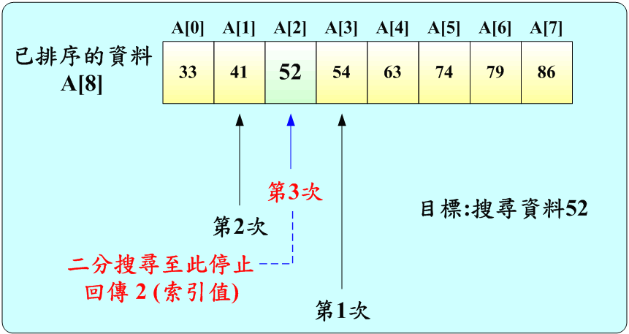
7.5.5 搜尋演算法【補充】
二分搜尋法
  二分搜尋法比循序搜尋法來得有效率許多，平均只需要做log₂N+1次比較即可找到資料。雖然速度比較快，但使用二分搜尋法找尋資料必須先將資料經過排序之後，才可以使用二分搜尋法。以下是用二分搜尋法的原理及步驟：
圖7-13 二分搜尋法

Slide 80
7.5.5 搜尋演算法【補充】
  二分搜尋法原理：
    先從記錄中央開始搜尋，若該記錄比目標還小，則往大的剩餘另一半搜尋；若記錄比目標還大，則往小的剩餘另一半搜尋；若相等，則代表找到資料。重覆此步驟直到找到資料為止，或者發現要搜尋的資料不存在。因此，每次會剩下1/2、1/4、1/8、、、，在第k次比較時，最多只剩下『n/2^{k}』筆記錄未搜尋，在最壞的狀況下，只剩單一記錄n/2^{k} =1，也就是k=log₂n，所以最多的比較次數為log₂n。

Slide 81
7.5.5 搜尋演算法【補充】
輸入：已排序的資料X[0]~X[n-1]、要找尋的目標資料K
輸出：目標資料的索引值m
Low ← 0;
Uppers ← n-1;
while (Low<=Upper)
{
m ← (Low+Upper)/2; /* 計算中間位置 */
switch(X[m])
{
case X[m]>K : /* K位於上半部 */
Upper ← m-1;
break;
case X[m]<K : /* K位於下半部 */
Low ← m+1;
break;
case X[m]=K: /* 找到了 */
return m;
}
}
return "找不到";
  演算法（使用非正式但較接近C語法的虛擬碼）：

Slide 82
7.5.5 搜尋演算法【補充】
  【實例說明】：8個陣列元素A[0]~A[7]為『33,41,52,54,63,74,79,86』，尋找目標為52，使用二分搜尋法搜尋，則以下是詳細步驟：
    1. 計算中間位置為(0+7)/2=3.5取整數為3。
    2. A[3]=54>52，所以Upper=3-1=2。
    3. 計算中間位置為(0+2)/2=1。
    4. A[1]=41<52，所以Lower=1+1=2。
    5. 計算中間位置為(2+2)/2=2。
    6. A[2]=52，所以找到了。
【實用範例7-19】：使用二分搜尋法在已排序的資料中，尋找所需要的資料『52』。
範例7-19：ch7_19.c（檔案位於隨書光碟ch07\ch7_19.c）。

Slide 83
7.5.5 搜尋演算法【補充】
1 2 3 4 5 6 7 8 | /*************************** 檔名:ch7_19.c 功能:二分搜尋法 ***************************/ #include <stdio.h> #include <stdlib.h>
9 10 11 12 13 14 15 16 17 18 19 20 21 22 23 24 25 26 27 28 29 30 31 32 | int BinarySearch(int Target,int *arr,int arr_index) { int Low,Upper,m; Low=0; Upper=arr_index-1; while (Low<=Upper) { m=(Low+Upper)/2; /* 計算中間位置 */ if(arr[m]==Target) /* 找到了 */ { return m; } else { if(arr[m]>Target) /* Target位於上半部 */ Upper=m-1; else /* Target位於下半部 */ Low=m+1; } } return -1; }

Slide 84
7.5.5 搜尋演算法【補充】
  執行結果：
33 34 35 36 37 38 39 40 41 42 43 44 45 46 | void main(void) { int work[8]={33,41,52,54,63,74,79,86}; int FindNumber,location; printf("請輸入您要找的數值:"); scanf("%d",&FindNumber); location=BinarySearch(FindNumber,work,8); if(location==-1) printf("在陣列中找不到要找的數值\n"); else printf("數值%d位於work[%d]\n",FindNumber,location); /* system("pause"); */ }
請輸入您要找的數值:52
數值52位於work[2]

Slide 85
7.5.5 搜尋演算法【補充】
  範例說明：
    (1)第9~31行是二分搜尋函式。可以接受一個尋找目標（整數）及一個已排序的工作陣列。語法如下：
    (2)第40行使用『傳值呼叫』傳遞FindNumber→Target引數。使用『傳指標呼叫』，傳送已排序的陣列work[ ]→arr[ ]陣列（8是陣列大小）。
    (3)work陣列一定要先經過排序完成，否則將無法使用二分搜尋法完成工作。
語法：int BinarySearch(int Target,int *arr,int arr_index);
功能：循序搜尋。
引數：Target為尋找目標。arr[ ]為已排序的工作陣列，arr_index為工作陣列大小。
回傳值：若Target位於arr[ ]陣列中，則回傳索引值。若不位於arr[ ]陣列中，則回傳-1。

Slide 86
7.5.5 搜尋演算法【補充】
1 2 3 4 5 6 7 8 9 10 11 12 13 14 15 16 17 18 19 20 21 22 23 | /*************************** 檔名:ch7_20.c 功能:設計樂透開獎遊戲 ***************************/ #include <stdio.h> #include <stdlib.h> #include <time.h> int SeqSearch(int Target,int *arr,int arr_index); void generate_lotto(int *spec_num,int *arr,int arr_index); /**************循序搜尋**************/ int SeqSearch(int Target,int *arr,int arr_index) { int i; for(i=0;i<arr_index;i++) if(Target == arr[i]) /* 找到了 */ return i; return -1; /* 完全找不到 */ }
【實用範例7-20】：使用亂數函式、搜尋函式，完成樂透開獎遊戲（產生6個1~42的整數號碼並存放於整數陣列以及1個特別號，且這7個號碼不得重覆）。
範例7-20：ch7_20.c（檔案位於隨書光碟 ch07\ch7_20.c）。

Slide 87
7.5.5 搜尋演算法【補充】
24 25 26 27 28 29 30 31 32 33 34 35 36 37 38 39 40 41 42 43 44 45 46 | /**************產生樂透號碼**************/ void generate_lotto(int *spec_num,int *arr,int arr_index) { int i,generate_num; srand((unsigned) time(NULL)); for (i=0;i<arr_index;i++) { generate_num=rand()%42+1; while (SeqSearch(generate_num,arr,i+1)!=-1) /* 是否重複 */ { generate_num=rand()%42+1; } arr[i]=generate_num; } generate_num=rand()%42+1; while (SeqSearch(generate_num,arr,i)!=-1) /* 特別號是否與其他號碼重複 */ { generate_num=rand()%42+1; } *spec_num=generate_num; }

Slide 88
7.5.5 搜尋演算法【補充】
  執行結果：
47 48 49 50 51 52 53 54 55 56 57 58 59 | /**************main()**************/ void main(void) { int lotto[6],i,special; generate_lotto(&special,lotto,6); printf("樂透號碼如下.....\n"); for (i=0;i<6;i++) printf("%d\t",lotto[i]); printf("\n"); printf("特別號:%d\n",special); /* system("pause"); */ }
樂透號碼如下.....
25 14 30 16 2 5
特別號:13

Slide 89
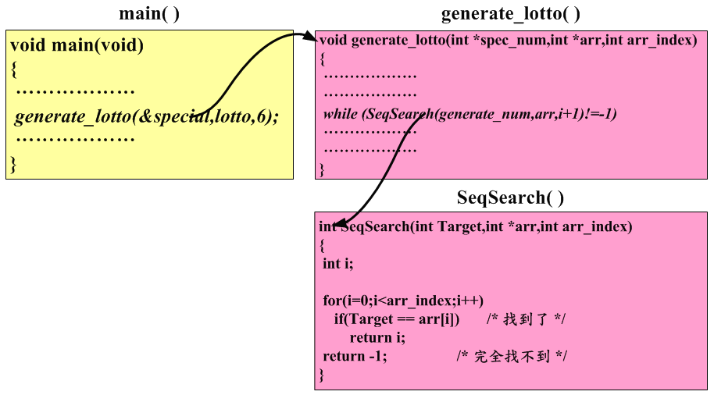
7.5.5 搜尋演算法【補充】
  範例說明：
    這個程式使用了前面範例介紹的兩個函式，分別是(1)亂數產生1~42的數字，以及(2)使用循序搜尋決定開出的號碼是否重複。本範例的兩個函式可用於不限定樂透開獎球數的遊戲中，例如可以用來製作小樂透（42選5球）、大樂透（42選7球）。函式呼叫關係如下圖。（本範例未將6個樂透開獎號碼排序顯示）

Slide 90
7.5.6 引數預設初值【C++補充】
以往C語言在函式內宣告變數時，我們可以指定變數的初值（例如 int a=10;），而虛引數雖然也是變數的一種，但在ANSI C語言中並未對於虛引數初值的設定進行任何初值規範。為了要讓程式設計更具有彈性，因此，在C++語言中（大多數的C++編譯器都提供）允許虛引數設定初值，不過由於虛引數具有接收資料的作用，因此這個引數初值具有下列三項特性。
  (1)在呼叫函式敘述中已設定傳入實引數值的狀況下，此初值將被忽略。（以實引數值為準）
  (2)在呼叫函式敘述中未設定傳入實引數值的狀況下（傳入的引數值個數不足以對應時），自動將該虛引數指定為初值，因此引數初值稱之為『引數預設初值』。
  (3)任何已經被設定初值的虛引數，其右邊的所有虛引數都必須已經設定初值（如下幾個正確與錯誤範例）。

Slide 91
7.5.6 引數預設初值【C++補充】
正確範例：
  說明：虛引數c被設定了初值，並且右邊的虛引數d也被設定了初值。
正確範例：
  說明：這種宣告方式雖然是正確的，但必須將函式定義寫在呼叫函式敘述之前。
錯誤範例：
  說明：虛引數b被設定了初值，但右邊的虛引數c未設定初值。
錯誤範例：
  說明：虛引數a或b或c被設定了初值，但右邊的虛引數d未設定初值。
void func1(int a,int b, int c=10, int d=100); /* 函式宣告 */
void func2(int a,int b, int c=10, int d=100) /* 函式定義（省略函式宣告） */ { ……………………………………………… }
void func3(int a,int b=10, int c, int d=100); /* 錯誤的函式宣告 */
void func4(int a=10,int b=10, int c=10, int d); /* 錯誤的函式宣告 */

Slide 92
7.5.6 引數預設初值【C++補充】
第三項特性是為了讓編譯器在傳入的實引數值與對應的虛引數個數不同時，得知到底是哪一個實引數被忽略了，而使用引數初值加以取代。換句話說，當呼叫函式敘述傳入的實引數值比對應虛引數還要少時，編譯器將會從虛引數串列最右邊開始自動補上初值，例如少了一個實引數值，則編譯器會將虛引數串列最右邊的一個虛引數的初值當作是引數初值；少了兩個實引數值，則編譯器會將引數串列最右邊的兩個虛引數的初值當作是引數初值，其餘依此類推（如下圖）。

Slide 93
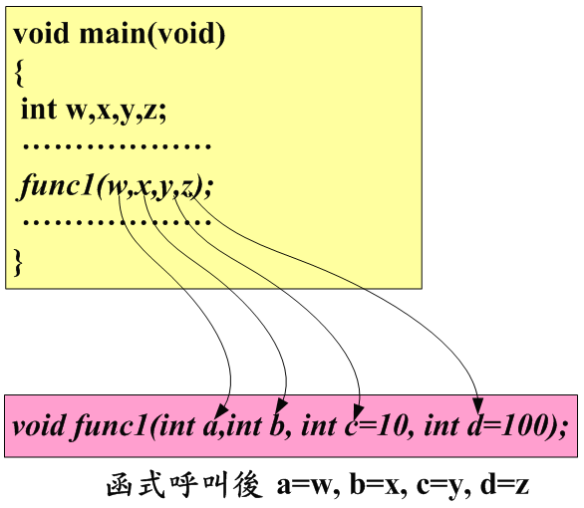
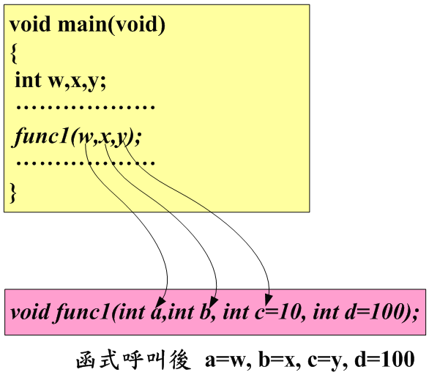
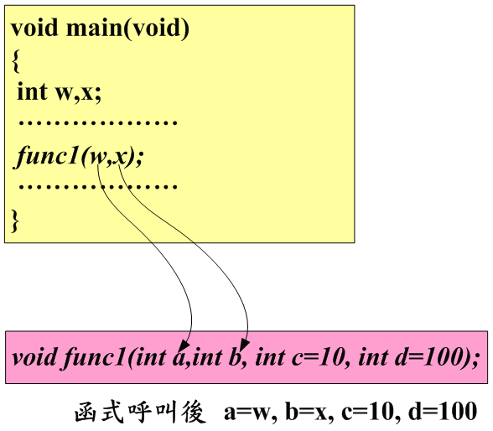
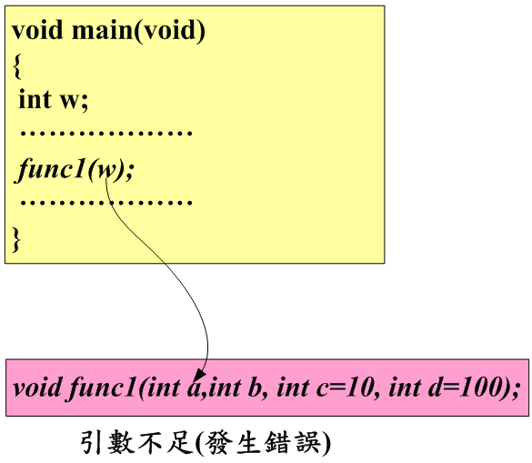
7.5.6 引數預設初值【C++補充】

Slide 94
7.5.6 引數預設初值【C++補充】
1 2 3 4 5 6 7 8 9 10 11 12 13 14 15 : 22 23 24 25 26 : 45 | /*************************** 檔名:ch7_21.cpp 功能:引數預設值 ***************************/ #include <stdio.h> #include <stdlib.h> #include <time.h> int SeqSearch(int Target,int *arr,int arr_index); void generate_lotto(int *spec_num,int *arr,int arr_index=6); /**************循序搜尋**************/ int SeqSearch(int Target,int *arr,int arr_index) { …同範例7-20的第16~21行… } /**************產生樂透號碼**************/ void generate_lotto(int *spec_num,int *arr,int arr_index=6) { …同範例7-20的第27~44行… }
【實用及觀念範例7-21】：由於樂透預設為開獎6球（42選6），因此上一個範例的generate_lotto函式的arr_index虛引數可以設定預設值為6。
範例7-21：ch7_21.cpp（檔案位於隨書光碟 ch07\ch7_21.cpp）。

Slide 95
7.5.6 引數預設初值【C++補充】
46 47 48 49 50 51 52 53 54 55 56 57 58 59 | /**************main()**************/ void main(void) { int lotto[6],i,special; generate_lotto(&special,lotto); printf("樂透號碼如下.....\n"); for (i=0;i<6;i++) printf("%d\t",lotto[i]); printf("\n"); printf("特別號:%d\n",special); /* system("pause"); */ }
  執行結果：
樂透號碼如下.....
11 6 40 23 41 32
特別號:2

Slide 96
7.5.6 引數預設初值【C++補充】
  範例說明：
    (1) 第11、25行：由於台灣樂透目前的玩法是42取6球，所以generate_lotto函式的宣告與定義都將arr_index虛引數預設值設為6。
    (2) 第52行：呼叫generate_lotto函式時少設定了一個實引數值，所以最右邊的虛引數arr_index將使用預設值6來取代。
    (3) SeqSearch函式的arr_index虛引數並不適合設定預設值。因為在呼叫該函式時，通常指定的數目變化極大，同時為了讓該函式可以在其他場合中被應用，因此也不適合設定陣列索引初值（設定了也不會出錯，但使用該函式時，必須多加小心）。

Slide 97
7.5.7 main函式的引數串列與回傳值
main函式的引數串列
  函式可以接受呼叫者傳入的引數值，那麼main函式也可以嗎？答案是肯定的，不過main的引數串列已經在C語言中詳細定義，使用者不得更改。
  main函式的引數是用來接收作業系統的命令參數，例如：在Linux命令列中，『ls -l』就有兩個字串，ls代表檢視Linux目錄及檔案，-l代表顯示檔案摘要（如檔案大小、屬性等等）。例如：在DOS命令列中，『copy test1.txt test2.txt』就有三個字串，copy代表複製檔案，test1.txt是來源檔案，test2.txt是目標檔案。
main函式的引數一共有3個如下：
  (1)第一個引數『argc』：整數型態，代表作業系統一共傳遞過來的命令列參數（指令本身也算一個）。
  (2)第二個引數『argv』：字串陣列型態，存放作業系統傳遞過來幾個命令列參數字串（一個命令列參數代表一個參數）。
  (3)第三個引數『env』：指標陣列，接收程式環境設定的指標陣列（一般很少用這個引數，本書暫不討論）。

Slide 98
7.5.7 main函式的引數串列與回傳值
依據main()函式引數個數的不同，main()函式一般有下列4種不同的定義方式。
  定義方式一：
    int main()
  定義方式二：
    int main(int argc)
  定義方式三：
    int main(int argc,char *argv[])
  定義方式四：
    int main(int argc,char *argv[],char *env[])

Slide 99
7.5.7 main函式的引數串列與回傳值
由於字串是一種特殊的字元陣列，而指標也可以用來代表陣列的起始位址，因此我們可以使用指標的指標（詳見下一章）來代替字串陣列，也可以使用二維字元陣列來代替字串陣列，例如上述的定義方式三可以改寫為下列三種形式：
  定義方式三（型式一）：
    int main(int argc,char *argv[])
  定義方式三（型式二）：
    int main(int argc,char argv[][]) /* 使用二維字元陣列（字串陣列） */
  定義方式三（型式三）：
    int main(int argc,char **argv) /* 使用指標的指標 */

Slide 100
7.5.7 main函式的引數串列與回傳值
【觀念範例7-22】：接收由命令列傳送過來的參數。
範例7-22：ch7_22.c（檔案位於隨書光碟 ch07\ch7_22.c）。
1 2 3 4 5 6 7 8 9 10 11 12 13 14 15 16 17 | /*************************** 檔名:ch7_22.c 功能:main函式的引數 ***************************/ #include <stdio.h> #include <stdlib.h> void main(int argc,char *argv[]) { int i; printf("本程式共接受到命令列%d個參數\n",argc); for (i=0;i<=argc;i++) printf("argv[%d]字串為%s\n",i,argv[i]); /* system("pause"); */ }

Slide 101
7.5.7 main函式的引數串列與回傳值
  Linux執行結果：
  Dos執行結果：
jhchen@aho:~/C_language/ch07$ gcc ch7_22.c -o ch7_22
jhchen@aho:~/C_language/ch07$ ./ch7_22 Time C language
本程式共接受到命令列4個參數
argv[0]字串為./ch7_22
argv[1]字串為Time
argv[2]字串為C
argv[3]字串為language
argv[4]字串為(null)
………先使用Dev-C++編譯ch7_22.c，執行檔為ch7_22.exe………
C:\C_language\ch07>ch7_22 Time C language
本程式共接受到命令列4個參數
argv[0]字串為ch7_22
argv[1]字串為Time
argv[2]字串為C
argv[3]字串為language
argv[4]字串為(null)

Slide 102
7.5.7 main函式的引數串列與回傳值
  範例說明：
    (1) 在執行結果中，我們先將ch7_22.c編譯為ch7_22執行檔。然後執行ch7_22執行檔，並輸入『Time』、『C』、『language』等3個額外參數。
    (2) 由於輸入了3個額外參數，因此argc=4（因為執行檔本身也算一個參數）。
    (3) argv[0]存放的是第一個命令列參數，也就是執行檔路徑與名稱，argc[1]存放『Time』、argc[2]存放『C』、argc[3]存放『language』，argc[4]由於已經達到字串陣列的結尾，因此將是(null)。

Slide 103
7.5.7 main函式的引數串列與回傳值
【實用及觀念範例7-23】：由於範例7-21可以修改為『其他球數的樂透遊戲』，因此我們將範例7-21改寫為由使用者在輸入命令列參數時決定要開出的球數（球數當然應該不可超過41球，因為必須保留一個球作為特別號）。
範例7-23：ch7_23.c（檔案位於隨書光碟 ch07\ch7_23.c）。
1 2 3 4 5 6 7 8 9 10 11 12 : 23 24 25 26 : 45 46 | /************************************* 檔名:ch7_23.c 功能:使用命令列參數決定開出的球數 *************************************/ #include <stdio.h> #include <stdlib.h> #include <time.h> int SeqSearch(int Target,int *arr,int arr_index); void generate_lotto(int *spec_num,int *arr,int arr_index); …同範例7-21的第13~22行… /**************產生樂透號碼**************/ void generate_lotto(int *spec_num,int *arr,int arr_index) { …同範例7-21的第27~44行… }

Slide 104
7.5.7 main函式的引數串列與回傳值
47 48 49 50 51 52 53 54 55 56 57 58 59 60 61 62 63 64 65 66 67 68 | /**************main()**************/ void main(int argc,char *argv[]) { int lotto[42],i,special,ball_qty=6; if(argc>1) { ball_qty=atoi(argv[1]); } generate_lotto(&special,lotto,ball_qty); printf("樂透號碼如下.....\n"); for (i=0;i<ball_qty;i++) { if ((i%6==0)&&(i!=0)) printf("\n"); printf("%d\t",lotto[i]); } printf("\n"); printf("特別號:%d\n",special); /* system("pause"); */ }

Slide 105
7.5.7 main函式的引數串列與回傳值
  Dos執行結果：
………先使用Dev-C++編譯ch7_23.c，執行檔為ch7_23.exe………
C:\C_language\ch07>ch7_23 41
樂透號碼如下.....
22 5 38 9 19 24
37 10 13 1 20 4
3 18 40 29 8 27
11 26 7 17 41 33
31 39 42 30 14 6
21 25 16 36 12 32
35 34 23 28 15
特別號:2
C:\C_language\ch07>ch7_23 10
樂透號碼如下.....
42 9 7 3 25 14
13 2 23 38
特別號:33
C:\C_language\ch07>ch7_23
樂透號碼如下.....
9 33 42 21 6 35
特別號:27

Slide 106
7.5.7 main函式的引數串列與回傳值
  範例說明：
    (1)由於為了符合ANSI C的語法，因此我們將函式引數初值的設定去除了。此外，我們還修改了main()函式，讓使用者可以指定開出的球數（若使用者輸入超過41，則程式會發生錯誤）。
    (2)由於輸入的參數會被存放到字串陣列，因此，必須將字串轉換為數值，在這裡，我們使用的是atoi函式，語法如下。
aoti( )
  【語法說明】：
    (1)nptr是要轉換的字串。
    (2)若無法轉換成功，atoi()將會回傳0。若轉換成功，則回傳轉換後的整數值。
標頭檔：#include <stdlib.h>
語法：int atoi(const char *nptr);
功能：將字串轉換為整數。。

Slide 107
7.5.7 main函式的引數串列與回傳值
main函式的回傳值
  main函式也可以用return敘述來回傳資料，此時這個回傳值將會被作業系統接收，通常在Dos中，我們可以寫一個批次檔(Batch file)來接收回傳值，而在Linux中，我們也可以撰寫一個Script檔來針對這個回傳值作進一步的處理，我們使用範例來加以說明。
【實用及觀念範例7-24】：
將範例7-23修改，
當使用者輸入錯誤
的參數時，傳回
整數1，代表執行
錯誤，若正確執行
完畢，則回傳0。
範例7-24：ch7_24.c
（檔案位於隨書光碟
ch07\ch7_24.c）。
1 2 3 4 5 6 7 8 9 10 11 12 : 46 | /************************************************************ 檔名:ch7_24.c 功能:使用命令列參數決定開出的球數,並回傳執行是否正確 ************************************************************/ #include <stdio.h> #include <stdlib.h> #include <time.h> int SeqSearch(int Target,int *arr,int arr_index); void generate_lotto(int *spec_num,int *arr,int arr_index); …同範例7-23的第13~45行…

Slide 108
7.5.7 main函式的引數串列與回傳值
47 48 49 50 51 52 53 54 55 56 57 58 59 60 61 62 63 64 65 66 67 68 69 70 71 72 73 | /**************main()**************/ int main(int argc,char *argv[]) { int lotto[42],i,special,ball_qty=6; if(argc>1) { ball_qty=atoi(argv[1]); if ((ball_qty==0)||(ball_qty>41)) { return 1; /* 參數錯誤,例如輸入球數為字串而非數字1~41 */ } } generate_lotto(&special,lotto,ball_qty); printf("樂透號碼如下.....\n"); for (i=0;i<ball_qty;i++) { if ((i%6==0)&&(i!=0)) printf("\n"); printf("%d\t",lotto[i]); } printf("\n"); printf("特別號:%d\n",special); return 0; /* system("pause"); */ }

Slide 109
7.5.7 main函式的引數串列與回傳值
  範例說明：
    (1)我們先將main()函式宣告修改為int main(int argc,char *argv[])，代表回傳值為整數資料型態。
    (2)我們重新修改main內容，使得使用者輸入錯誤參數（如字串或大於41的數字）時，回傳整數1（第55~58行）。當正確執行完畢，則回傳0（第71行）。
  【Dos】：
    lotto_b1.bat（檔案位於隨書光碟 ch07\lotto_b1.bat）。【Dos的Batch檔】
  範例說明：
    (1)為了接收程式ch7_24的回傳值，因此我們撰寫一個簡單的批次檔如上。
1 2 3 4 5 6 7 8 | @echo off ch7_24 %1 if errorlevel=1 goto a1 goto end :a1 echo 輸入參數錯誤,請輸入1~41的數值 goto end :end

Slide 110
7.5.7 main函式的引數串列與回傳值
  Dos執行結果：
    (2)第1行：關閉回應。
    (3)第2行：執行ch7_24執行檔，若有參數則會一併輸入，例如參數為10，輸入lotto_b1 10將會執行ch7_24 10。（%1代表第一個參數）
    (4)第3行：若ch7_24回傳1，則跳到第5行的標記執行。
  範例說明：
    (1)『lotto_b1』：執行lotto_b1.bat這個批次檔，並且不輸入參數，所以lotto_b1.bat的第2行會執行ch7_24。由於ch7_24對於未輸入命令列參數的狀況，將會開出6個球，所以執行結果開出6顆球。
………先使用Dev-C++編譯
ch7_24.c，執行檔為ch7_24.exe………
C:\C_language\ch07>lotto_b1
樂透號碼如下.....
24 28 33 10 36 16
特別號:32
C:\C_language\ch07>lotto_b1 10
樂透號碼如下.....
37 6 24 25 35 12
41 2 29 31
特別號:30
C:\C_language\ch07>lotto_b1 100
輸入參數錯誤,請輸入1~41的數值
C:\C_language\ch07>lotto_b1 abc
輸入參數錯誤,請輸入1~41的數值

Slide 111
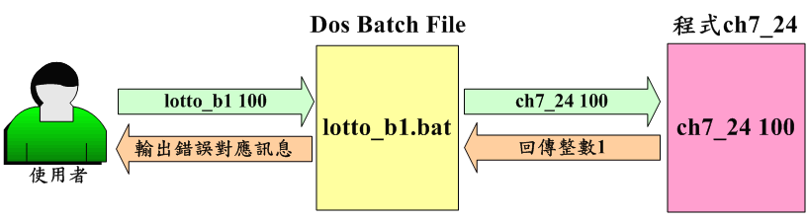
7.5.7 main函式的引數串列與回傳值
    (2)『lotto_b1 10』：執行lotto_b1.bat這個批次檔，並且輸入參數10，所以lotto_b1.bat的第2行會執行ch7_24 10。所以執行結果開出10顆球。
    (3)『lotto_b1 100』：執行lotto_b1.bat這個批次檔，並且輸入參數100，所以lotto_b1.bat的第2行會執行ch7_24 100。由於數字超過41，所以ch7_24回傳整數1給lotto_b1，而lotto_b1第3行（errorlevel=1）成立，所以輸出『輸入參數錯誤,請輸入1~41的數值』。
    (4)『lotto_b1 abc』：執行lotto_b1.bat這個批次檔，並且輸入參數abc，所以lotto_b1.bat的第2行會執行ch7_24 abc。由於參數abc非數字（ball_qty將為0），所以ch7_24回傳整數1給lotto_b1，而lotto_b1第3行（errorlevel=1）成立，所以輸出『輸入參數錯誤,請輸入1~41的數值』。
    (5)程式的處理如下圖：

Slide 112
7.5.7 main函式的引數串列與回傳值
  【Linux】：
    .lotto_v1.bat（檔案位於隨書光碟 ch07/lotto_v1）。
  範例說明：
    (1)為了接收程式ch7_24的回傳值，因此我們撰寫一個簡單的C shell script檔如上。
    (2)第1行：#!/bin/csh。宣告該檔將使用C shell來解譯。
    (3)第2~4行：當使用者輸入參數時（例如10或100），執行./ch7_24 10或./ch7_24 100。而『$status』則是代表./ch7_24的回傳值，當回傳值為1時，顯示錯誤提示（echo的內容）。
1 2 3 4 5 6 7 8 | #!/bin/csh if ( $#argv >= 1 ) then ./ch7_24 $argv[1];if ( $status == 1 ) echo "輸入參數錯誤,請輸入1~41的數值" endif if ( $#argv == 0 ) then ./ch7_24 ; endif #end of "lotto_v1" file.

Slide 113
7.5.7 main函式的引數串列與回傳值
    (4)第5~7行：當使用者未輸入參數時（$#argv為0，代表未接收到額外參數），執行./ch7_24。
    (5)第8行：這是C shell的一個註解而已。
  執行結果：
  範例說明：
    (1)『gcc ch7_24.c -o ch7_24』：首先將ch7_24.c編譯成ch7_24執行檔。
[jhchen@linux ch07]$ gcc ch7_24.c –o ch7_24
[jhchen@linux ch07]$ chmod a+x lotto_v1
[jhchen@linux ch07]$ ./lotto_v1
樂透號碼如下.....
32 28 11 4 30 2
特別號:7
[jhchen@linux ch07]$ ./lotto_v1 10
樂透號碼如下.....
38 27 19 17 31 30
42 2 22 11
特別號:24
[jhchen@linux ch07]$ ./lotto_v1 100
輸入參數錯誤,請輸入1~41的數值
[jhchen@linux ch07]$ ./lotto_v1 abc
輸入參數錯誤,請輸入1~41的數值

Slide 114
7.5.7 main函式的引數串列與回傳值
    (2)『chmod a+x lotto_v1』：將C shell script檔案（lotto_v1）修改屬性為可執行檔。
    (3)『./lotto_v1』：執行lotto_v1這個shell script檔，並且不輸入參數，所以lotto_v1的第5~7行會被執行，也就是執行./ch7_24。由於ch7_24對於未輸入命令列參數的狀況，將會開出6個球，所以執行結果開出6顆球。
    (4)『./lotto_v1 10』：執行lotto_v1這個shell script檔，並且輸入參數10，所以lotto_v1的第2~4行會被執行，也就是執行./ch7_24 10。所以執行結果開出10顆球。
    (5)『./lotto_v1 100』：執行lotto_v1這個shell script檔，並且輸入參數100，所以lotto_v1的第2~4行會被執行，也就是執行./ch7_24 100。由於數字超過41，所以ch7_24回傳整數1給lotto_v1，而lotto_v1第3行的( $status == 1 )成立，所以輸出『輸入參數錯誤,請輸入1~41的數值』。

Slide 115
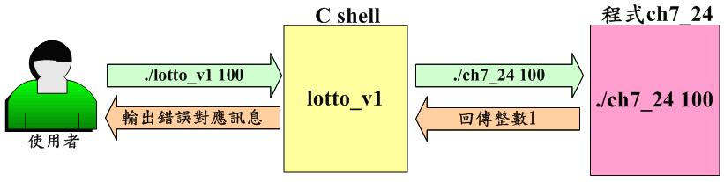
7.5.7 main函式的引數串列與回傳值
    (6)『./lotto_v1 abc』：執行lotto_v1這個shell script檔，並且輸入參數abc，所以lotto_v1的第2~4行會被執行，也就是執行./ch7_24 abc。由於參數abc非數字（ball_qty將為0），所以ch7_24回傳整數1給lotto_v1，而lotto_v1第3行的( $status == 1 )成立，所以輸出『輸入參數錯誤,請輸入1~41的數值』。
    (7)程式的處理如下圖：

Slide 116
7.6
自訂函式庫之引入標頭檔（#include）
當我們把許多好用的函式寫好之後，可以將之分類並放置於一個副檔名為『.h』的函式庫檔案中，如此一來就可以在要使用該函式的時候，直接將該函式庫檔案引入即可。
  和引入編譯器提供的函式庫類似，引入自行撰寫的函式庫，也是使用#include前置處理指令，只不過格式略有不同，兩者的語法差異如下：
    #include <檔名> /* 引入 C語言編譯器提供的標頭檔 */
    #include "路徑及檔名" /* 引入非編譯器提供的標頭檔 */
為了提供更多人使用我們所撰寫的函式，也為了日後使用上的方便，我們最好在函式庫檔案中，使用註解來說明該函式的語法、規定及用途等等。例如，我們將本章之前範例所完成的函式加以分類為『lotto.h』及『useful_algorithm.h』兩個檔案，其中分別包含一個樂透開獎（42取n球）函式，以及搜尋函式、排序函式如下。

Slide 117
7.6
自訂函式庫之引入標頭檔（#include）
【實用及觀念範例7-25】：重新規劃函式，組成兩個函式庫，一個為常用函式庫（內含搜尋、排序等函式），一個為特定用途函式庫（內含樂透開獎函式）。並引入這些函式庫檔案，完成樂透開獎程式。
範例7-25：
  useful_algorithm.h（檔案位於隨書光碟 ch07\useful_algorithm.h）
1 2 3 4 5 6 7 8 9 10 11 12 13 | /************************************** 檔名:useful_algorithm.h 撰寫人:jhchen 用途:眾多資料結構相關的演算法 版本:v1.0 (for C language) **************************************/ /***************函式宣告區*************/ void BubbleSort(int *arr,int arr_index); int SeqSearch(int Target,int *arr,int arr_index); int BinarySearch(int Target,int *arr,int arr_index);

Slide 118
7.6
自訂函式庫之引入標頭檔（#include）
14 15 16 17 18 19 20 21 22 23 24 25 26 27 28 29 30 31 32 33 34 35 36 37 38 | /*************************氣泡排序**************************** 語法： void BubbleSort(int *arr,int arr_index); 引數： arr[ ]為工作陣列，arr_index為工作陣列大小。 回傳值：無。 註解： 函式執行完畢，arr[]的元素會依照由小而大排序 *************************************************************/ void BubbleSort(int *arr,int arr_index) { int k,times,i,temp; k=arr_index-1; while(k!=0) { times=0; for(i=0;i<=k-1;i++) { if(arr[i]>arr[i+1]) { temp=arr[i]; arr[i]=arr[i+1]; arr[i+1]=temp; /* [i]與[i+1]互換 */ times=i; } } k=times; } }

Slide 119
7.6
自訂函式庫之引入標頭檔（#include）
41 42 43 44 45 46 47 48 49 50 51 52 53 54 55 56 57 58 | /*************************循序搜尋**************************** 語法： int SeqSearch(int Target,int *arr,int arr_index); 引數： Target為尋找目標。 arr[ ]為工作陣列，arr_index為工作陣列大小。 回傳值：若Target位於arr[ ]陣列中，則回傳索引值。 若Target不位於arr[ ]陣列中，則回傳-1。 *************************************************************/ int SeqSearch(int Target,int *arr,int arr_index) { int i; for(i=0;i<arr_index;i++) if(Target == arr[i]) /* 找到了 */ return i; return -1; /* 完全找不到 */ }

Slide 120
59 60 61 62 63 64 65 66 67 68 69 70 71 72 73 74 75 76 77 78 79 80 81 82 83 84 85 86 87 88 | /*************************二分搜尋**************************** 語法： int BinarySearch(int Target,int *arr,int arr_index) 引數： Target為尋找目標。 arr[ ]為已排序的工作陣列，arr_index為工作陣列大小。 回傳值：若Target位於arr[ ]陣列中，則回傳索引值。 若Target不位於arr[ ]陣列中，則回傳-1。 *************************************************************/ int BinarySearch(int Target,int *arr,int arr_index) { int Low,Upper,m; Low=0; Upper=arr_index-1; while (Low<=Upper) { m=(Low+Upper)/2; /* 計算中間位置 */ if(arr[m]==Target) /* 找到了 */ { return m; } else { if(arr[m]>Target) /* Target位於上半部 */ Upper=m-1; else /* Target位於下半部 */ Low=m+1; } } return -1; }

Slide 121
7.6
自訂函式庫之引入標頭檔（#include）
  範例說明：
    這個函式庫中，提供了3個函式：氣泡排序函式、循序搜尋函式、二分搜尋函式。函式語法格式如程式註解所示。
  lotto.h（檔案位於隨書光碟 ch07\lotto.h）。
1 2 3 4 5 6 7 8 9 10 11 12 13 14 | /************************************** 檔名:lotto.h 撰寫人:jhchen 用途:提供樂透遊戲相關函式 版本:v1.0 (for C language) **************************************/ #include <stdlib.h> #include <time.h> #include "./useful_algorithm.h" /***************函式宣告區*************/ int generate_lotto(int *spec_num,int *arr,int arr_index); int generate_lotto_sort(int *spec_num,int *arr,int arr_index);

Slide 122
7.6
自訂函式庫之引入標頭檔（#include）
17 18 19 20 21 22 23 24 25 26 27 28 29 30 31 32 33 | /***************************產生樂透號碼(未排序)************************ 語法： int generate_lotto(int *spec_num,int *arr,int arr_index); 功能： 會從1~42號中，開出未排序的arr_index個球，外加一個特別號。 引數： arr[ ]為工作陣列，arr_index為工作陣列大小。 arr_index為開球數目，必須介於1~41。 spec_num為特別號存放變數(使用傳指標呼叫) 回傳值：0為錯誤,1為執行正確。 ***********************************************************************/ int generate_lotto(int *spec_num,int *arr,int arr_index) { int i,generate_num; srand((unsigned) time(NULL)); if (!((arr_index>=1) && (arr_index<=41))) return 0; /* 引數錯誤,例如輸入球數為字串而非數字1~41 */

Slide 123
7.6
自訂函式庫之引入標頭檔（#include）
34 35 36 37 38 39 40 41 42 43 44 45 46 47 48 49 50 | for (i=0;i<arr_index;i++) { generate_num=rand()%42+1; while (SeqSearch(generate_num,arr,i+1)!=-1) /* 是否重複 */ { generate_num=rand()%42+1; } arr[i]=generate_num; } generate_num=rand()%42+1; while (SeqSearch(generate_num,arr,i)!=-1) /* 特別號是否與其他號碼重複 */ { generate_num=rand()%42+1; } *spec_num=generate_num; return 1; }

Slide 124
7.6
自訂函式庫之引入標頭檔（#include）
52 53 54 55 56 57 58 59 60 61 62 63 64 65 66 67 | /***************************產生樂透號碼(已排序)*************************** 語法： int generate_lotto_sort(int *spec_num,int *arr,int arr_index); 功能： 會從1~42號中，開出已排序的arr_index個球，外加一個特別號。 引數： arr[ ]為工作陣列，arr_index為工作陣列大小 arr_index為開球數目，必須介於1~41。 spec_num為特別號存放變數(使用傳指標呼叫) 回傳值：0為錯誤,1為執行正確。 **************************************************************************/ int generate_lotto_sort(int *spec_num,int *arr,int arr_index) { if(generate_lotto(spec_num,arr,arr_index)) BubbleSort(arr,arr_index); else return 0; return 1; }
  範例說明：
    (1)這個函式庫中，提供了2個函式：未排序的樂透開獎函式、排序完成的樂透開獎函式。由於需要使用到其他函式庫的輔助，因此再引入了3個函式庫（第8~10行）。其中第10行引入的是自行撰寫的函式庫。

Slide 125
7.6
自訂函式庫之引入標頭檔（#include）
    (2)第62行呼叫generate_lotto()函式時，僅使用spec_num來傳遞指標變數而非&spec_num，這是因為第62行位於generate_lotto_sort()函式中，而spec_num在此函式中已經宣告為指標變數而非一般變數，因此不在需要透過取址運算子『&』。變數宣告及運算子使用原則如下表，詳細請見下一章之『指標』說明。
運算式 | 說明
int a; | a為一般變數，代表的是一個整數值，它將存放在某一個記憶體位址內。
a | 整數變數內容。
&a | 取出儲存變數a的記憶體位址。例如：a的變數內容為10，儲存在記憶體0x000067F4的位址，則『a』代表整數10，『&a』代表0x000067F4。
int *p; | p為指標變數，代表的是一個記憶體位址。
p | 指標變數所代表的記憶體位址。
*p | 取出p指向的記憶體內容。例如：p的變數內容為一個記憶體位址0x000046D8，而記憶體位址0x000046D8內儲存著整數20，則『p』代表0x000046D8，『*p』代表整數20。

Slide 126
7.6
自訂函式庫之引入標頭檔（#include）
範例7-25：
  ch7_25.c（檔案位於隨書光碟 ch07\ch7_25.c）。
1 2 3 4 5 6 7 8 9 10 11 12 13 14 | /*************************** 檔名:ch7_25.c 功能:自訂函式庫 ***************************/ #include <stdio.h> #include <stdlib.h> #include "./lotto.h" /**************main()**************/ int main(int argc,char *argv[]) { int lotto[42],i,special,ball_qty=6,temp;

Slide 127
15 16 17 18 19 20 21 22 23 24 25 26 27 28 29 30 31 32 33 34 35 36 37 38 39 40 41 42 43 44 | if(argc>1) { ball_qty=atoi(argv[1]); /* atoi須引入stdlib.h */ if (ball_qty==0) { printf("參數錯誤,例如輸入球數非數字\n"); return -1; } if (!(generate_lotto_sort(&special,lotto,ball_qty))) { printf("參數錯誤,例如輸入球數非1~41\n"); return -1; } } else { generate_lotto_sort(&special,lotto,ball_qty); } printf("樂透號碼如下.....\n"); for (i=0;i<ball_qty;i++) { if ((i%6==0) && (i!=0)) printf("\n"); printf("%d\t",lotto[i]); } printf("\n"); printf("特別號:%d\n",special); return 1; }

Slide 128
7.6
自訂函式庫之引入標頭檔（#include）
  範例說明：
    (1)這個程式引入了3個函式庫（第6~8行）。您會發現在整個程式（含.c及.h檔）將stdlib.h引入了兩次，但編譯器會事先處理重複性的問題，所以程式設計師不用擔心函式庫重複引入的問題。
    (2)這個程式將會完成樂透開獎（42取n球、n介於1~41），並將開出的n個球排序顯示。
    (3)由於事先規劃了兩個函式庫檔案，因此可以將函式分別交給多個程式設計師來完成，加快程式完成的速度；另一方面同時也提高了程式的重複使用率。
    (4) 對於撰寫函式庫的程式設計師而言，只需要關心「輸入資料」與「輸出結果」，而不必關心該函式將被如何應用。對於撰寫主程式的程式設計師而言，則可以先假設函式已被完整開發成功（沒有bug），直接使用函式完成部分功能即可。
    (5)整個程式與函式庫檔案結構如下圖：

Slide 129
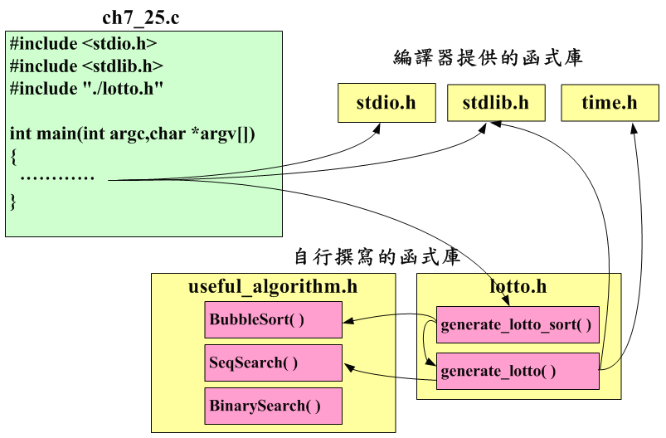
7.6
自訂函式庫之引入標頭檔（#include）
  執行結果：
  範例說明：
    從執行結果中，可以發現開獎的球已經過排序完成。
………先編譯ch7_24.c，執行檔為ch7_24.exe………
C:\C_language\ch07>ch7_25
樂透號碼如下.....
2 12 35 36 38 39
特別號:14
C:\C_language\ch07>ch7_25 10
樂透號碼如下.....
8 16 18 21 27 28
30 38 40 41
特別號:23
C:\C_language\ch07>ch7_25 42
參數錯誤,例如輸入球數非1~41
C:\C_language\ch07>ch7_25 a
參數錯誤,例如輸入球數非數字

Slide 130
7.7 遞迴函式
在前面的章節中，我們已經練習很多在函式中呼叫另一個函式的方法。聰明的讀者不知是否曾經想過，當一個函式呼叫自己的時候會發生什麼狀況呢？這就是所謂函式的『遞迴呼叫』（recursive call）。其實『遞迴呼叫』應該明確定義如下：
  遞迴呼叫：一個函式經由直接或間接呼叫函式本身，稱之為函式的『遞迴呼叫』。例如：func1()呼叫func1()為直接遞迴呼叫、func1()呼叫func2()且func2()呼叫func1()為間接遞迴呼叫。
C語言允許函式的遞迴呼叫，通常遞迴函式可以輕鬆解決一些資訊領域常見的問題（例如：樹狀圖的相關演算法），而且相當簡潔使人易懂，但在執行效率則略遜一疇。
  通常介紹初次遞迴函式時，大多以著名的費本納西數列（簡稱費氏數列）或河內塔等問題來加以解釋及示範遞迴函式，在此我們就先來解釋何謂『費氏數列』：

Slide 131
7.7 遞迴函式
『費氏數列』：一個無限數列，該數列上的任一元素值皆為前兩項元素值的和，數列如下所示：
  0 , 1 , 1 , 2 , 3 , 5 , 8 , 13 , 21 , 34 , 55 , 89 , 144………….
  當我們使用數學函數來表示費氏數列時，費式數列的定義本身就是一個遞迴定義如下：
費氏數列的遞迴定義式
F(0) = 0 n ＝ 0 F(1) = 1 n ＝ 1 F(n) = F(n-1)+F(n-2) n ≧ 2

Slide 132
7.7 遞迴函式
  從上述定義中，我們可以發現，在實際計算時（例如計算F(10)），數學的遞迴函數必須不斷地重複呼叫自己，直到遇上非遞迴定義式為止，才能夠求出答案。同樣地，當我們使用C語言的遞迴函式時，也必須對該函式做出某些限制條件，以避免函式無窮的執行下去，通常一個遞迴函式需符合下列兩個限制條件：
    (1)遞迴函式必須有邊界條件，當函式符合邊界條件時，就應該返回（可使用return 強制返回）函式呼叫處，在費式數列中，F(0)=0與F(1)=1就是函式的邊界條件。
    (2)遞迴函式在邏輯上，必須使得函式漸漸往邊界條件移動，否則該函式將無法停止呼叫，而無窮地執行下去，最後將造成記憶體不足的問題。
相信讀者現在已經對於『遞迴』有了初步的概念，現在我們直接使用遞迴函式來解決『費式數列』的問題，請看以下範例。

Slide 133
7.7 遞迴函式
【實用及觀念範例7-26】：使用遞迴，求出費氏數列0~25的元素值。
範例7-26：ch7_26.c（檔案位於隨書光碟 ch07\ch7_26.c）。
1 2 3 4 5 6 7 8 9 10 11 12 13 14 15 16 17 18 19 | /*************************** 檔名:ch7_26.c 功能:使用遞迴求費氏數列 ***************************/ #include <stdio.h> #include <stdlib.h> int Fib(int n); /**************Fib()***************/ int Fib(int n) { if((n==1) || (n==0)) return n; else return Fib(n-1)+Fib(n-2); }
20 21 22 23 24 25 26 27 28 29 30 31 32 33 34 | /**************main()**************/ void main(void) { int i; printf("費氏數列如下:"); for (i=0;i<=25;i++) { if (i%8==0) printf("\n"); printf("%d\t",Fib(i)); } printf("......\n"); /* system("pause"); */ }

Slide 134
7.7 遞迴函式
  執行結果：
  範例說明：
    (1)在main函式中，大多數的程式碼都是為了處理列印的問題，實際上最重要的程式出現在第30行呼叫Fib(i)，以便計算費式數列的元素值。
    (2)您是否驚訝於Fib()函式竟然如此簡潔有力，幾乎只是將數學定義式轉換為C語言程式語法而已。事實的確如此，這就是遞迴函式的優點。舉例來說，當main()的函式呼叫敘述Fib(4)執行時，函式呼叫與返回狀況如下圖：
費氏數列如下:
0 1 1 2 3 5 8 13
21 34 55 89 144 233 377 610
987 1597 2584 4181 6765 10946 17711 28657
46368 75025 ......

Slide 135
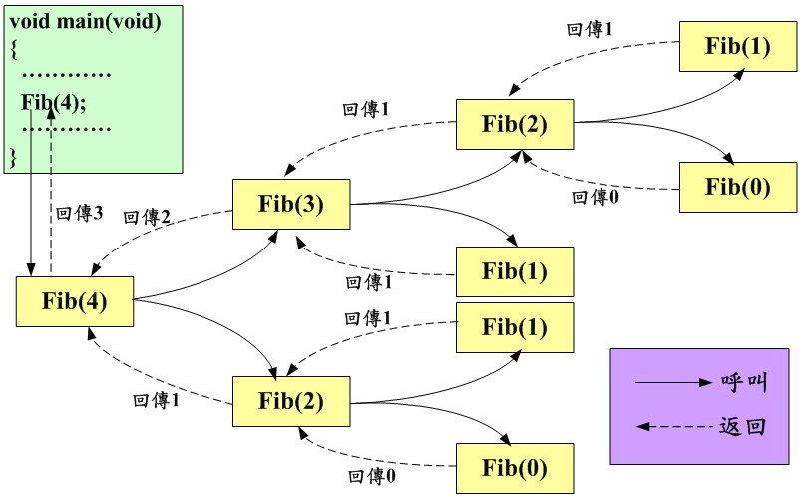
7.7 遞迴函式
圖7-14 Fib(4)的遞迴呼叫與返回

Slide 136
7.7 遞迴函式
從上面的範例中，我們可以發現，執行遞迴函式時，可能會呼叫函式很多次，而每一次呼叫都必須將相關資料疊入（push）堆疊中，因此，當呼叫的層次越多時，就必須使用到非常大的堆疊記憶體空間，同時也會耗費不少時間來處理程式的呼叫與返回，如此一來將會使得程式非常沒有效率，因此程式設計師有時會將遞迴函式轉換成普通的迴圈結構，節省記憶體空間並提高執行效率。舉例來說，我們可以將上面的遞迴範例改寫為下面範例的迴圈結構：
【觀念範例7-27】：使用迴圈，
求出費氏數列0~25的元素值。
範例7-27：ch7_27.c
（檔案位於隨書光碟
ch07\ch7_27.c）。
1 2 3 4 5 6 7 8 9 10 | /*************************** 檔名:ch7_27.c 功能:使用迴圈求費氏數列 ***************************/ #include <stdio.h> #include <stdlib.h> int Fib(int n);

Slide 137
7.7 遞迴函式
11 12 13 14 15 16 17 18 19 20 21 22 23 24 25 26 27 28 29 | /**************Fib()***************/ int Fib(int n) { int n1=0,n2=0,sum=1,i; if((n==1) || (n==0)) return n; else { for(i=2;i<=n;i++) { n1=sum; sum=sum+n2; n2=n1; } return sum; } }
30 31 32 33 34 35 36 37 38 39 40 41 42 43 44 | /**************main()**************/ void main(void) { int i; printf("費氏數列如下:"); for (i=0;i<=25;i++) { if (i%8==0) printf("\n"); printf("%d\t",Fib(i)); } printf("......\n"); /* system("pause"); */ }

Slide 138
7.7 遞迴函式
  執行結果：（同範例7-26。）
  範例說明：
    明顯地，使用迴圈來解決此類問題顯得複雜許多（如第20~25行），不過使用迴圈的函式將會比遞迴函式快了許多（您可以將n值擴大，就會感覺到兩者之間的效率差異越來越大）並且不必擔心記憶體空間不足的問題。

Slide 139
7.8 巨集
呼叫函式及函式執行完畢的返回都會花費一些時間，如果想要節省這些時間，我們可以使用巨集來完成。
巨集（Macro）和函式有些相似，但就實際運作而言則大相逕庭，巨集可以將常數、字串及函式使用簡單的名稱加以替代，使得程式看起來更簡潔並具有一致性，本節中，我們將對巨集做詳細的說明。
7.8.1 前置處理(Preprocess)
  對C語言的編譯器而言，在實際進行程式碼編譯之前，會做至少2件事情，(1)刪除註解，(2)解讀前置處理指令。而做這些動作的程式，我們則稱之為前置處理器(Preprocessor)。

Slide 140
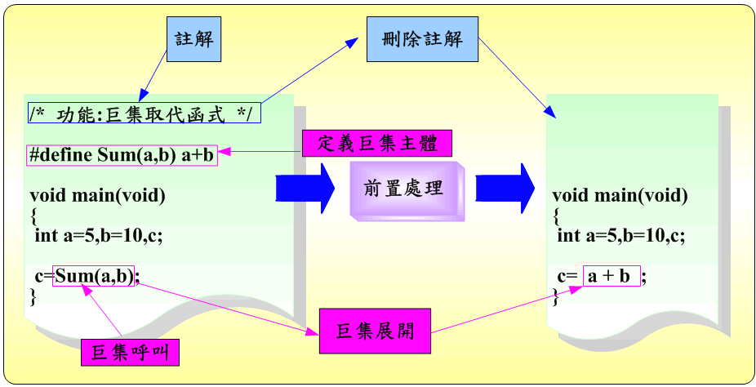
7.8.1 前置處理(Preprocess)
  前置處理器會對前置處理的指令作處理，這些指令一般都以『#』開頭，並且不需要用『;』做結尾，例如『#include』指令就是前置處理指令（或稱為假指令）。
圖7-15 前置處理

Slide 141
7.8.1 前置處理(Preprocess)
前置處理指令在編譯之前就會被置換成某些程式碼，這個處理動作動作稱為『前置處理』，例如#include指令會被需要引入的標頭檔函式庫所替換，而本節要說明的巨集指令也是一種前置處理指令。其他的前置處理指令則尚有『條件式編譯』等等。

Slide 142
7.8.2 巨集指令：#define
『巨集指令』又稱為『替換指令』，可替換內容的有「常數」、「字串」或「函式」，語法格式則有下列兩種：
語法格式一：
  範例：
語法格式二：
  範例：
#define 巨集名稱 替換內容
#define PI 3.14159 #define e 2.71828 #define loop8 for(i=1;i<=8;i++){\ printf("%d\n",i);\ }
#define 巨集名稱(參數列) 替換內容
#define Sum(x,y) x+y #define Div(x,y) (x)/(y)

Slide 143
7.8.2 巨集指令：#define
當編譯器的前置處理器在前置處理階段遇到巨集指令時，就會將巨集名稱所在位置的常數、字串或函式替換成『替換內容』，我們分別就這三種替換對象舉例說明。
巨集取代常數
  #define可以定義『巨集名稱』來取代『常數』，所有在該程式中使用此巨集名稱的地方將會被替換成對應的常數，再進行編譯。所以就和使用const定義變數常數一樣，一般我們會將固定不變或需要統一變動的數值，使用巨集事先定義，以便增加程式的可讀性及一致性。
  範例：巨集取代常數
    編譯時，『c=a+b;』會變成『c=5+10;』。
#define a 5 #define b 10 c=a+b;

Slide 144
7.8.2 巨集指令：#define
【觀念及實用範例7-28】：使用巨集替換常數PI、半徑R。
範例7-28：ch7_28.c（檔案位於隨書光碟 ch07\ch7_28.c）。
  執行結果：
1 2 3 4 5 6 7 8 9 10 11 12 13 14 15 16 17 18 19 20 21 22 | /*************************** 檔名:ch7_28.c 功能:巨集取代常數 ***************************/ #include <stdio.h> #include <stdlib.h> #define PI 3.1416 #define R 3 void main(void) { float area,length; area=PI*R*R; length=2*PI*R; printf("半徑為3的圓面積為%.4f\n",area); printf("半徑為3的圓周長為%.4f\n",length); /* system("pause"); */ }
半徑為3的圓面積為28.2744
半徑為3的圓周長為18.8496

Slide 145
7.8.2 巨集指令：#define
  範例說明：
    上面的範例程式碼（第12~22行）會被前置處理器轉換為下列程式，然後才進行編譯。所以巨集名稱若取一些比較具有代表性的名稱，將有助於提高程式的可讀性。
12 13 14 15 16 17 18 19 20 21 22 | void main(void) { float area,length; area=3.1416*3*3; length=2*3.1416*3; printf("半徑為3的圓面積為%.4f\n",area); printf("半徑為3的圓周長為%.4f\n",length); }

Slide 146
7.8.2 巨集指令：#define
1 2 3 4 5 6 7 8 9 10 11 12 13 14 15 16 17 18 19 20 21 22 23 | /*************************** 檔名:ch7_29.c 功能:巨集取代字串 ***************************/ #include <stdio.h> #include <stdlib.h> #define WelcomeString "歡迎使用本程式" #define Running "程式執行中" #define loop3 for(i=1;i<=3;i++){\ printf(Running);\ printf("\n");\ } void main(void) { int i; printf(WelcomeString); printf("\n"); loop3 /* system("pause"); */ }
巨集取代字串
  使用巨集名稱取代字串時，和取代常數差不多，我們直接用範例來加以說明。
【觀念範例7-29】：使用巨集替換字串。
範例7-29：ch7_29.c（檔案位於隨書光碟 ch07\ch7_29.c）。

Slide 147
7.8.2 巨集指令：#define
  執行結果：
  範例說明：
    上面的範例程式碼（第16~23行）會被前置處理器轉換為下列程式，然後才進行編譯。其中第11~13行的結尾『\』符號為跨行符號。
歡迎使用本程式
程式執行中
程式執行中
程式執行中
12 13 14 15 16 17 18 19 20 21 22 | void main(void) { int i; printf("歡迎使用本程式"); printf("\n"); for(i=1;i<=3;i++){ printf("程式執行中"); printf("\n");\ } }

Slide 148
7.8.2 巨集指令：#define
巨集取代函式
  巨集取代函式時，必須加上引數的宣告，語法格式如下：
【觀念範例7-30】：使用巨集替換函式。
範例7-30：ch7_30.c（檔案位於隨書光碟 ch07\ch7_30.c）。
  執行結果：
1 2 3 4 5 6 7 8 9 10 11 12 13 14 15 16 17 18 | /*************************** 檔名:ch7_30.c 功能:巨集取代函式 ***************************/ #include <stdio.h> #include <stdlib.h> #define Sum(a,b) a+b void main(void) { int a=5,b=10,c; c=Sum(a,b); printf("c=%d\n",c); /* system("pause"); */ }
#define M1(a,b,c…) F1(a,b,c…)
c=15

Slide 149
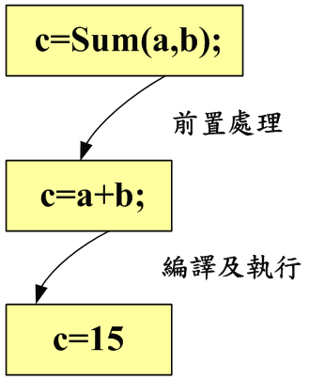
7.8.2 巨集指令：#define
  範例說明：
    第15行看起來好像是執行一個函式呼叫，從執行結果中，也看不出有何端倪。可是，巨集和函式的差別可是很大的，上面的範例程式碼（第15行）會被前置處理器轉換為『c=a+b;』，然後才進行編譯，因此根本不會有函式呼叫及返回的動作。
巨集的運算式
  當使用巨集代替函式並包含有運算式時，必須特別小心『運算子優先權』的問題，否則將發生下面這個範例的非預期狀況。

Slide 150
7.8.2 巨集指令：#define
【觀念範例7-31】：巨集內容包含運算式常犯的錯誤。
範例7-31：ch7_31.c（檔案位於隨書光碟 ch07\ch7_31.c）。
  執行結果：
1 2 3 4 5 6 7 8 9 10 11 12 13 14 15 16 17 18 19 20 21 22 | /*************************** 檔名:ch7_31.c 功能:巨集包含運算式 ***************************/ #include <stdio.h> #include <stdlib.h> #define Sum(a,b) a+b #define Mul(a,b) a*b void main(void) { int a=1,b=2,c=3,d=4; int result1,result2; result1=Sum(a*b,c*d); result2=Mul(a+b,c+d); printf("result1=%d\n",result1); printf("result2=%d\n",result2); /* system("pause"); */ }
result1=14
result2=11

Slide 151
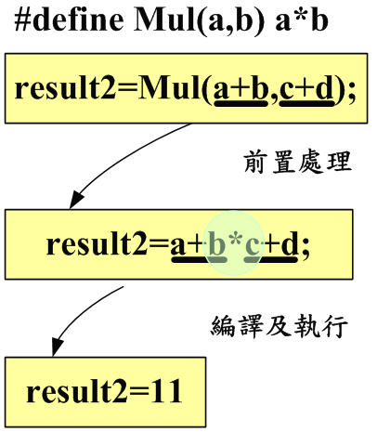
7.8.2 巨集指令：#define
  範例說明：
    從執行結果中，我們可以發現result2不是我們所預期的結果（3*7=21）。問題出在哪裡呢？這是因為巨集名稱只會笨笨的被取代為替換內容，因此，第18行會被前置處理器替換為『result2=a+b*c+d』，執行結果則為『result2=1+2*3+4=1+6+4=11』。
在上面這個範例中，我們得知result2執行結果不是我們所要的(a+b)*(c+d)=21，這是因為運算子優先權所造成的結果，所以解決之道就是在巨集定義時加上小括號，以便替換後保證一定會先被執行，如下修正範例。

Slide 152
7.8.2 巨集指令：#define
1 2 3 4 5 6 7 8 9 10 11 12 13 14 15 16 17 18 19 20 21 22 | /*************************** 檔名:ch7_32.c 功能:巨集包含運算式 ***************************/ #include <stdio.h> #include <stdlib.h> #define Sum(a,b) (a)+(b) #define Mul(a,b) (a)*(b) void main(void) { int a=1,b=2,c=3,d=4; int result1,result2; result1=Sum(a*b,c*d); result2=Mul(a+b,c+d); printf("result1=%d\n",result1); printf("result2=%d\n",result2); /* system("pause"); */ }
【觀念範例7-32】：使用小括號修正範例7-32，使得result2=(a+b)*(c+d)。
範例7-32：ch7_32.c（檔案位於隨書光碟 ch07\ch7_32.c）。
  執行結果：
result1=14
result2=21

Slide 153
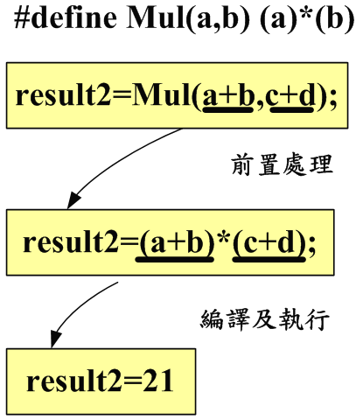
7.8.2 巨集指令：#define
  範例說明：
    經由修正後的第18行將被前置處理器替換為『result2=(a+b)*(c+d)』，執行結果則為『result2=(1+2)*(3+4)=3*7=21』。

Slide 154
7.8.3 巨集、函式、常數的差別
巨集與常數變數
  我們可以使用#define來設定巨集名稱以便取代程式中的常數，也可以用const來宣告一個常數變數。如下範例：
    #define PI 3.1415926
    或
    const double PI=3.1415926;
  雖然兩者都可以達到目的，但對於處理及編譯過程則不太相同。對於使用const而言，由於在程式編譯的過程中，const宣告的常數變數會被編譯器檢查資料型態，因此筆者建議盡量使用const來定義常數。

Slide 155
7.8.3 巨集、函式、常數的差別
巨集與函式
  從前面的範例中，讀者可以發現使用巨集的方式也可以做到部分函式的功能，事實上巨集函式與普通函式在處理及效率上有著極大的差異。在處理上，處理『巨集』是前置處理階段的工作，而編譯『函式』則是編譯階段的工作。在效能上，則可以分為時間與空間上的差別：
    (1)空間上的差異：使用巨集時，巨集將被取代為程式碼加入到程式中，因此，程式使用越多次巨集，經由前置處理後，編譯器看到的程式碼也就越長，自然編譯出來的執行檔也就越大，執行時所佔用的記憶體空間也越大。而使用函式就不會發生這種現象，因為一個函式只會佔用一塊記憶體空間來存放函式定義，不論該函式被呼叫幾次，除了函式呼叫時所需要的堆疊之外，完全不會增加記憶體空間的負擔。
    (2)時間上的差異：由於呼叫函式及返回函式時，需要對堆疊進行疊入（push）與疊出（pop）的動作，因此會多花費一些時間。而使用巨集時，由於沒有這些動作，因此執行速度比較快。

Slide 156
7.9 本章回顧
在本章中，我們認識了結構化程式語言的重點－『函式』。使用函式來設計程式可以將程式以『模組化』方式切割，製作功能不同的各種函式，並且提高程式的重複使用率。
  除了介紹『函式宣告』與『函式定義』之外，我們還介紹了2種C語言提供的函式呼叫，分別是『傳數值呼叫』、『傳指標呼叫』，並且還額外介紹了C++新提供的『傳參考呼叫』。其中傳指標呼叫、傳參考呼叫所依靠的資料傳遞都是記憶體位址，傳指標呼叫使用了指標來接收引數，而傳參考呼叫則使用了參考運算子來接收引數。讀者若對於指標尚未熟悉，應該於下一章閱讀完畢後，重新回頭檢視本章關於指標的內容，將會有更清楚的體認。

Slide 157
7.9 本章回顧
具有類似函式功能的另外一種技術稱為『巨集』，但兩者在處理流程上則大不相同，『巨集』只能夠算是一種『前置處理』技術，在編譯階段中，將不會看到任何的巨集，因此，當您使用『巨集』取代『函式』之後，雖然執行速度上會加快許多，但執行檔將佔用較大的磁碟空間，因此並不建議大量使用巨集。
就如同我們大量使用ANSI C函式庫所提供的眾多函式，當我們製作完某些常用的『函式』之後，也可以將之包含在特定的自訂『函式庫』中，提供他人日後使用，如此一來，將可以使您的程式被重複使用的機率大增，以便加速完成更大型的程式開發。

Slide 158
本章習題

